Slide 1

Bien-venu.e!
Les Sacrements
Notes:
Les sacrements
Accueillir chaleureusement les participant.e.s.
Échanger sur ce qui a été vécu depuis la dernière rencontre.
Faire un retour sur les préparatifs à la rencontre s’il y a lieu.

Slide 2
Objectifs de la rencontre
Se retrouver et partager sur notre vécu.
Explorer le sens des rituels dans notre vie de tous les jours.
Découvrir comment Dieu vient à notre rencontre dans les sacrements.
Approfondir le sens des sacrements de l’initiation dans nos vies: le baptême, la confirmation et l’eucharistie.
Notes:
Présenter les objectifs de la rencontre:
Se retrouver et partager sur notre vécu.
Explorer le sens des rituels dans notre vie de tous les jours.
Découvrir comment Dieu vient à notre rencontre dans les sacrements.
Approfondir le sens des sacrements de l’initiation dans nos vies : le baptême, la confirmation et l’eucharistie.

Slide 3


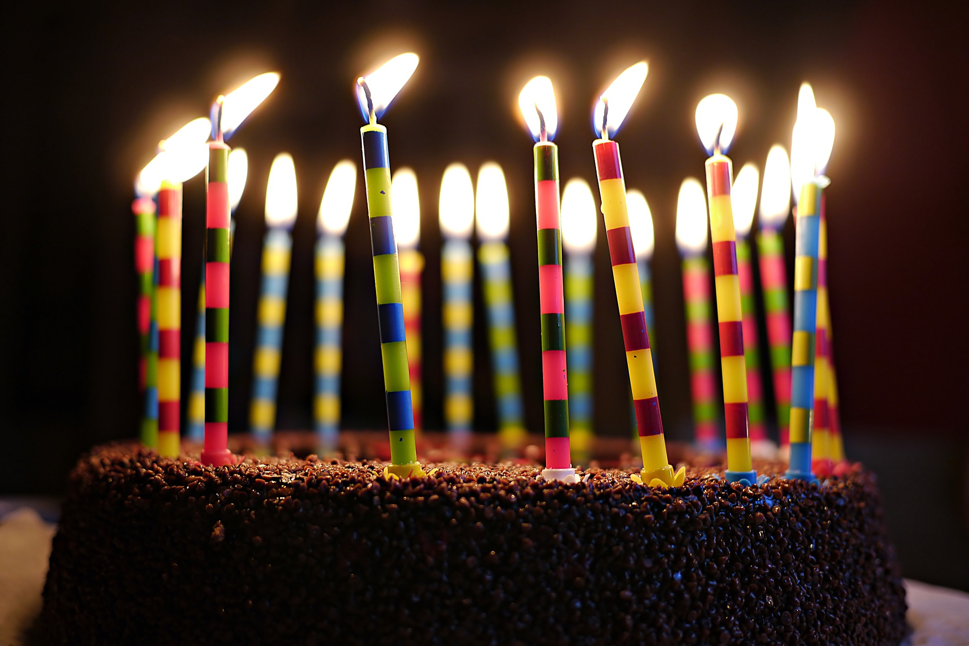

De la naissance jusqu’à la maturité, nous vivons des rites de passage. Quels sont-ils?
Notes:
Introduire la question des rites de passages dans nos vies humaines: Dans toutes les sociétés, qu’elles soient anciennes ou modernes, des rituels particuliers accompagnent les changements qui rythment la vie humaine. Nous appelons ces rituels: des rites de passage. En connaissez-vous quelques-uns?
(Parole libre.)
Note pour l’animation: Voici quelques exemples de rites de passage : l’annonce d’une grossesse et son « shower de bébé », la remise des diplômes (université, collégial, secondaire, primaire et même à la garderie!), l’enterrement de vie de garçon ou de fille avant de se marier, nos anniversaires, avoir 18 ans, la fête d’un départ ou d’une mise à la retraite, le nouvel an et son compte à rebours, un premier appartement ou l’achat d’une première maison, etc.

Slide 4




Des rituels existent dans notre vie de tous les jours.
Quels sont-ils?
À quoi reconnait-on un rituel?
Notes:
Dire: Des rituels existent dans notre vie de tous les jours. Quels sont-ils?
(Parole libre. Au besoin, donner des exemples : le rituel du café, le rituel du matin en se levant, le rituel du popcorn avec le film du vendredi soir, etc.)
Cliquer pour faire apparaître la question: À quoi reconnait-on un rituel?
(Parole libre.)
Note pour l’animation: Les rituels sont des ensembles de pratiques (actions, gestes, paroles) qui veulent dire quelque chose en particulier, qui ont un sens, qui portent une signification propre pour un groupe de personnes. Ces gestes sont institués par la tradition, les conventions sociales et culturelles (ex. un anniversaire avec son gâteau, les fleurs à la St-Valentin, le rituel entourant une demande en mariage, une poignée de main, etc.) Ils font sens s’ils font partie d’une histoire et s’inscrivent dans le temps. Il y a deux types de rituels: les rituels ponctuels qui marquent un événement (par exemple, la naissance ou la fin d’une étape) et ceux qui marquent un vécu plus routinier (les repas en famille par exemple).

Slide 5
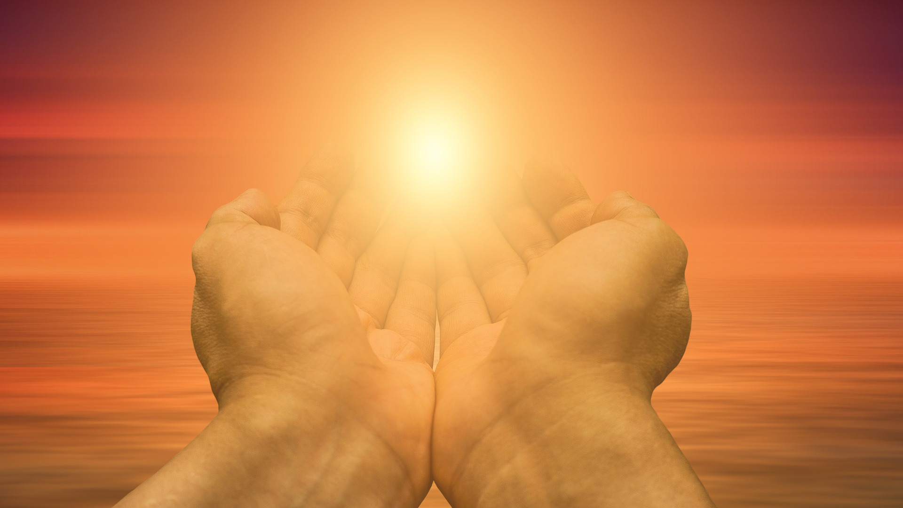
Et les sacrements?
Lire la diapo.
Les sacrements sont des signes concrets de l’amour de Dieu manifesté par des gestes particuliers accompagnés d’une parole qui lui donne son sens symbolique. C’est la grâce de Dieu qui agit dans un sacrement.
Notes:
Lire la diapo.

Slide 6

Et les sacrements?
Notes:
Demander: Quel sacrement avez-vous demandé au début de votre cheminement de foi? Combien y a-t-il de sacrements? Pouvez-vous les nommer?
(Parole libre.)
Ajouter: Selon votre souvenir, quels sont les gestes et les paroles qui sont en action dans le sacrement que vous venez de nommer?
(Parole libre.)
Note pour l’animation: Ces questions permettent d’explorer ce que les personnes du groupe ont comme expérience par rapport aux différents sacrements et d’ajuster le rythme de la rencontre en fonction de celle-ci.

Slide 7
Il y a 7 sacrements de l’Amour de Dieu
Pardon et réconciliation
Onction des malades
Baptême
Confirmation
Eucharistie
Mariage
Ordination (Ordre)
Sacrements
de la guérison
Sacrements
de l’initiation
Sacrements de la communion et de la mission
Notes:
Présenter brièvement les sept sacrements.
Note pour l’animation: Le but de la rencontre n’est pas de creuser en profondeur tous les sacrements, mais de s’attarder sur ceux qui sont les plus proches de l’expérience des adultes qui cheminent vers les sacrements de l’initiation, tout en leur donnant un aperçu des autres sacrements.

Slide 8
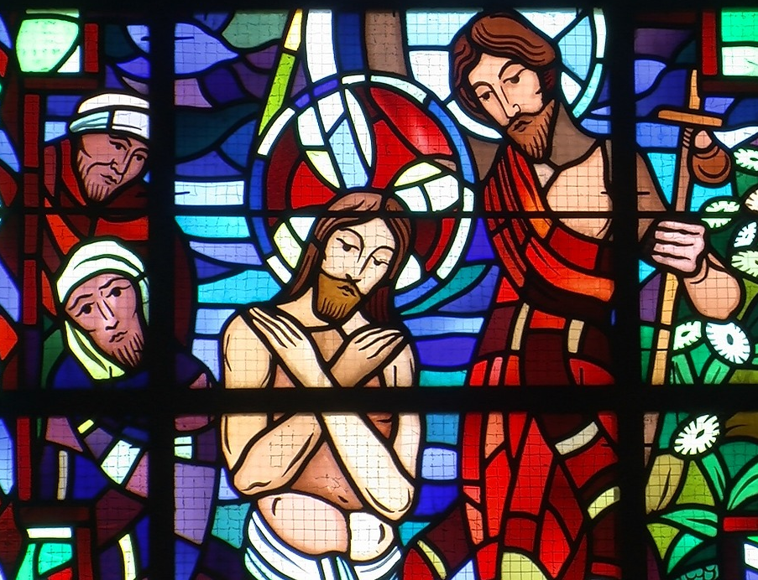
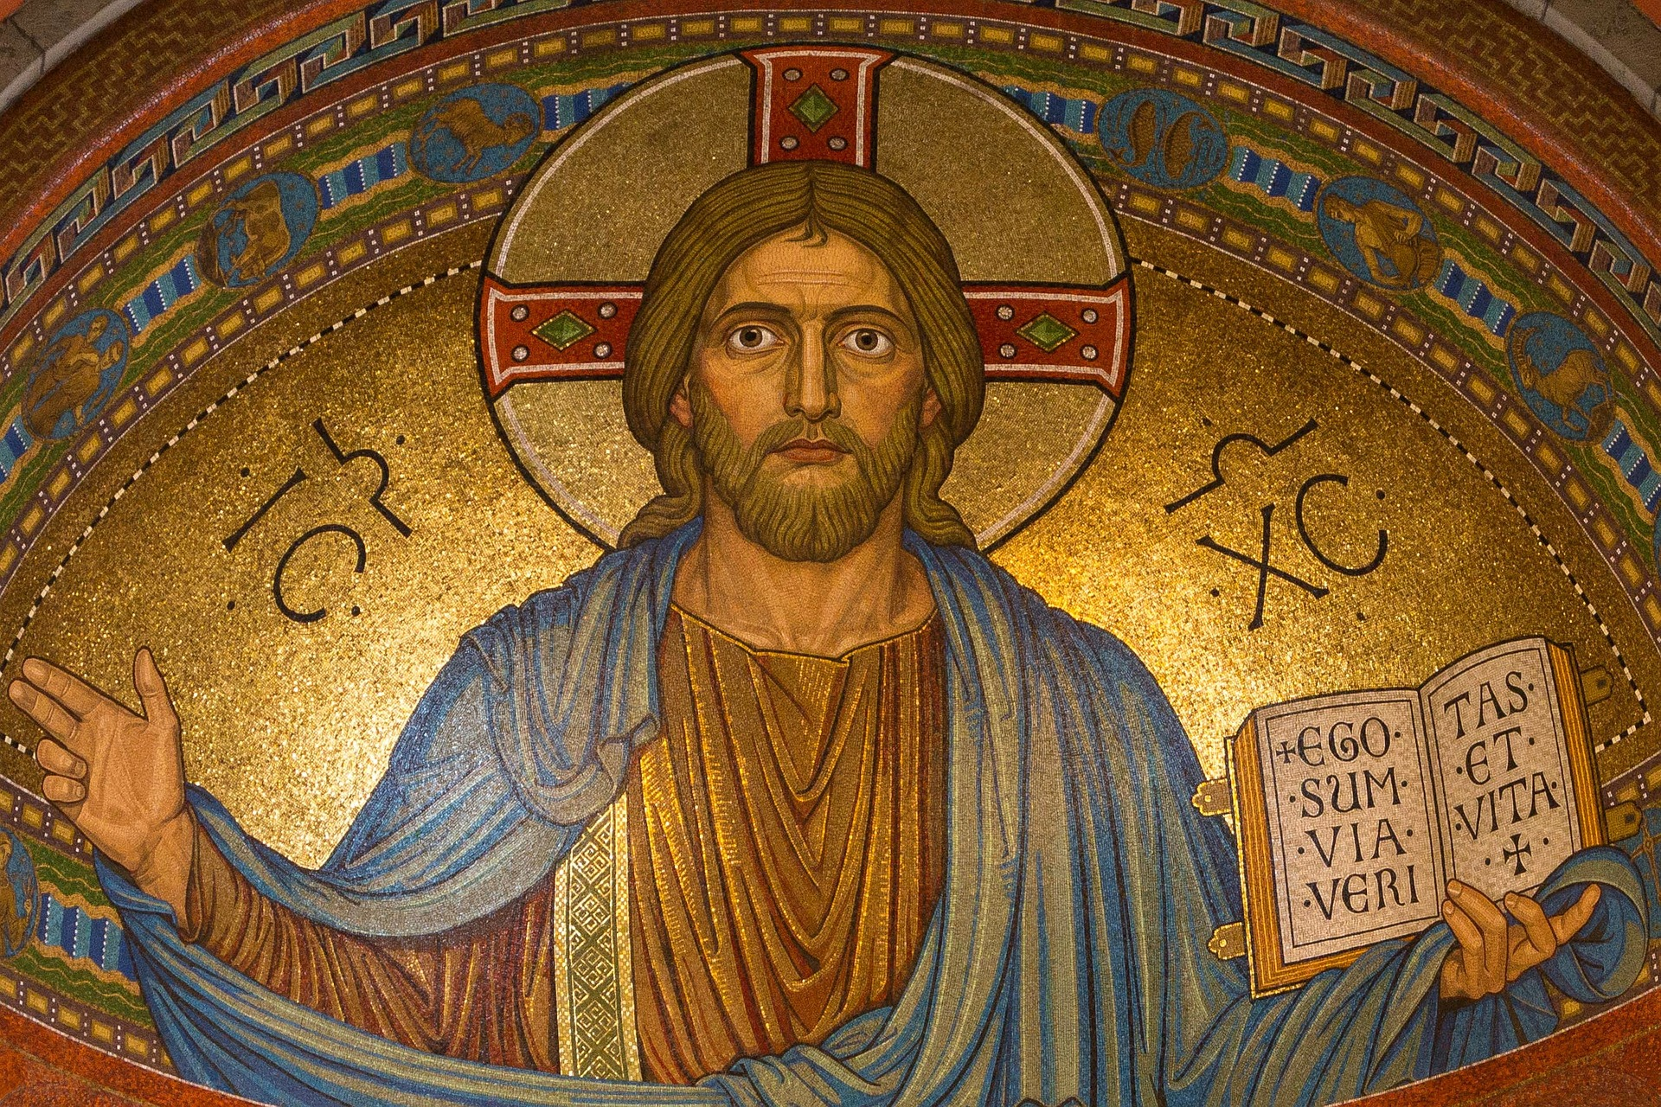
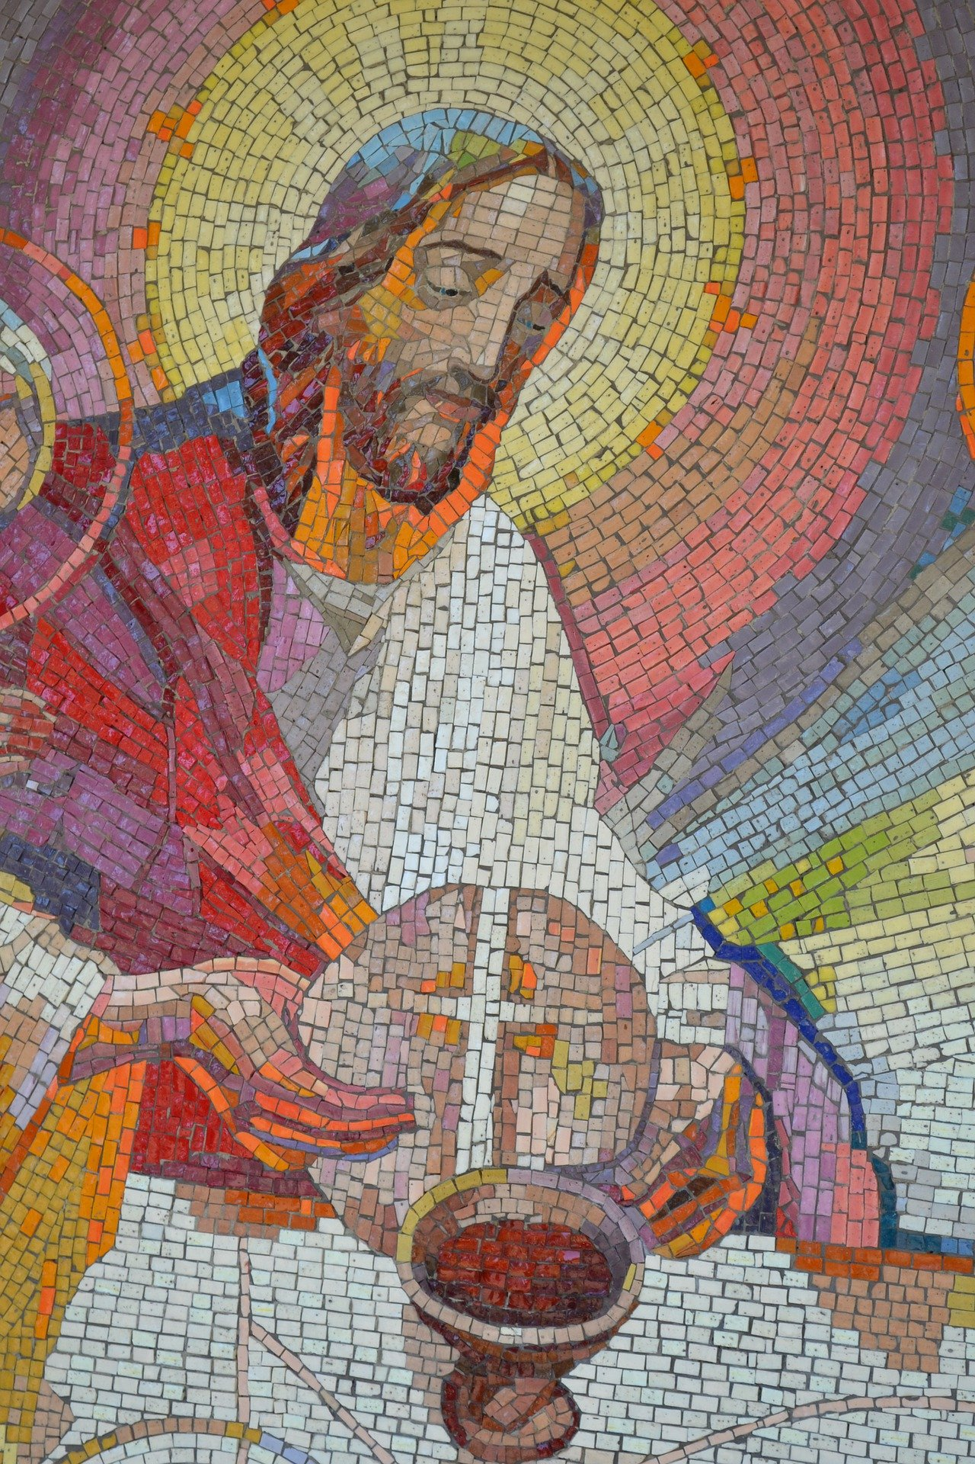
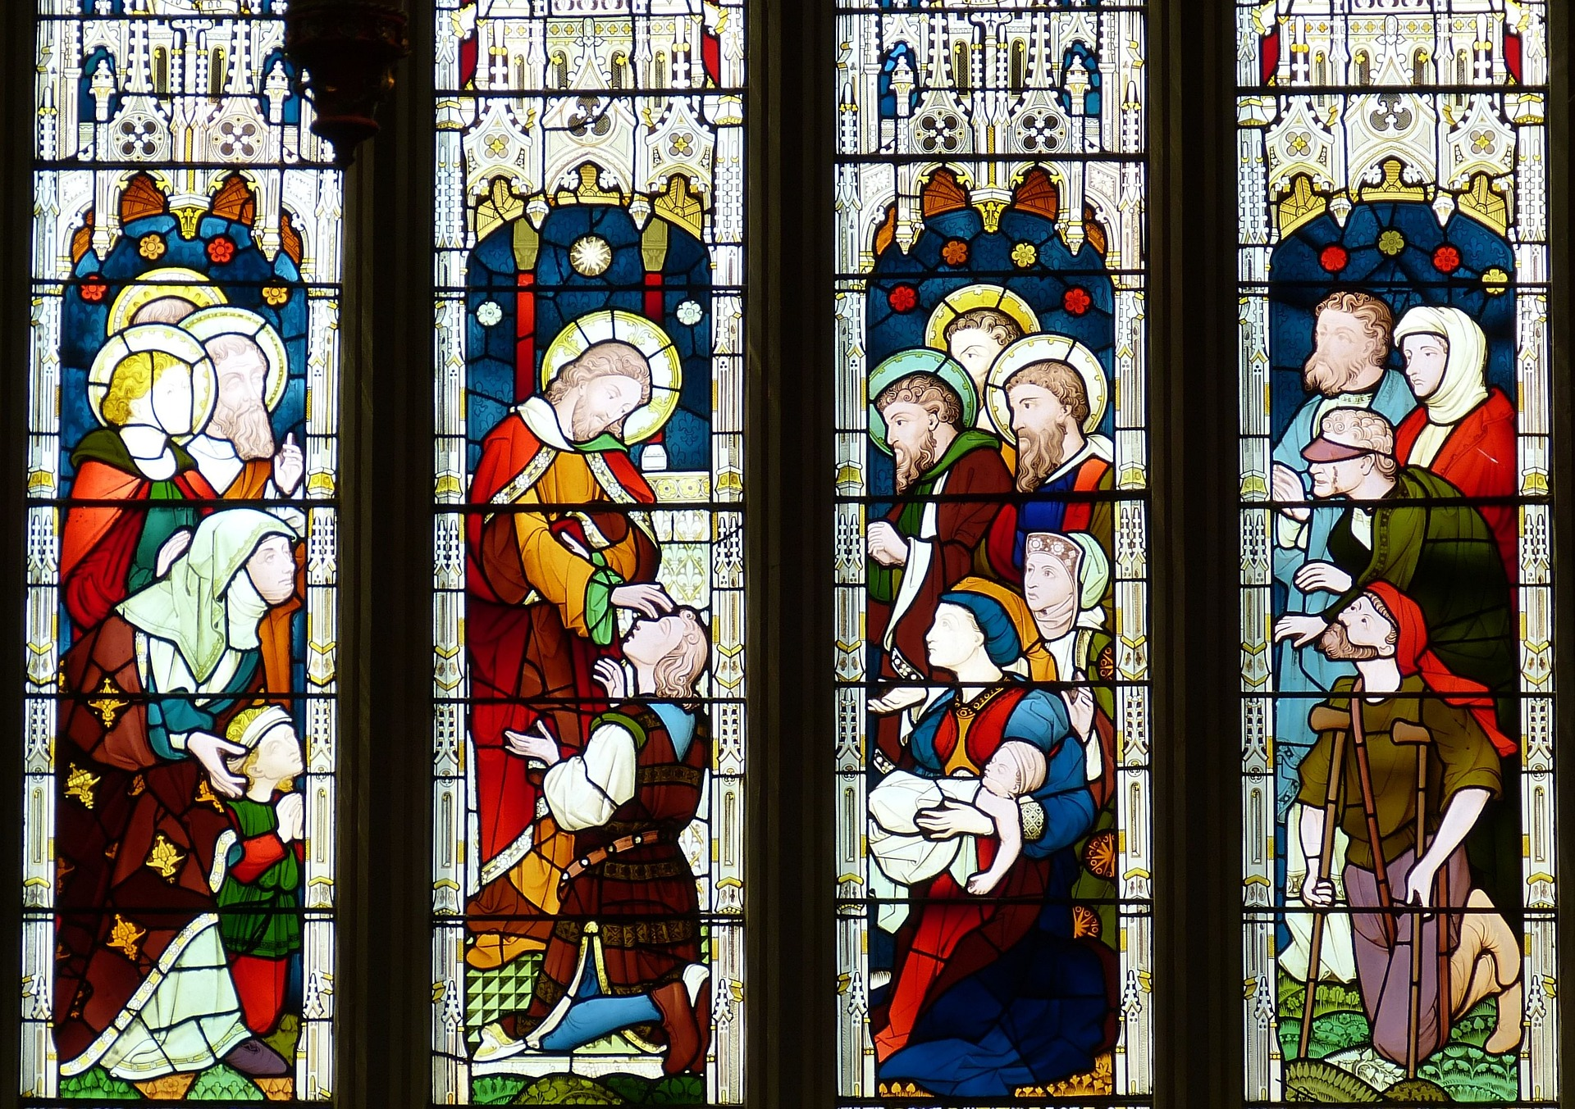
Les 7 sacrements de l’Amour de Dieu
prennent racines dans la vie de Jésus.
Notes:
Dire: Voici quelques moments de la vie de Jésus sur lesquels les sacrements s’appuient: le baptême de Jésus, les actes et les paroles de Jésus durant sa vie (enseignement, guérison et pardon) et son dernier repas.

Slide 9
Les sacrements?
Notes:
Annoncer: Voici l’ordre dans lequel nous aborderons les sept sacrements. Les sacrements de l’initiation seront vus les derniers car ils seront explorés plus en profondeur.

Slide 10
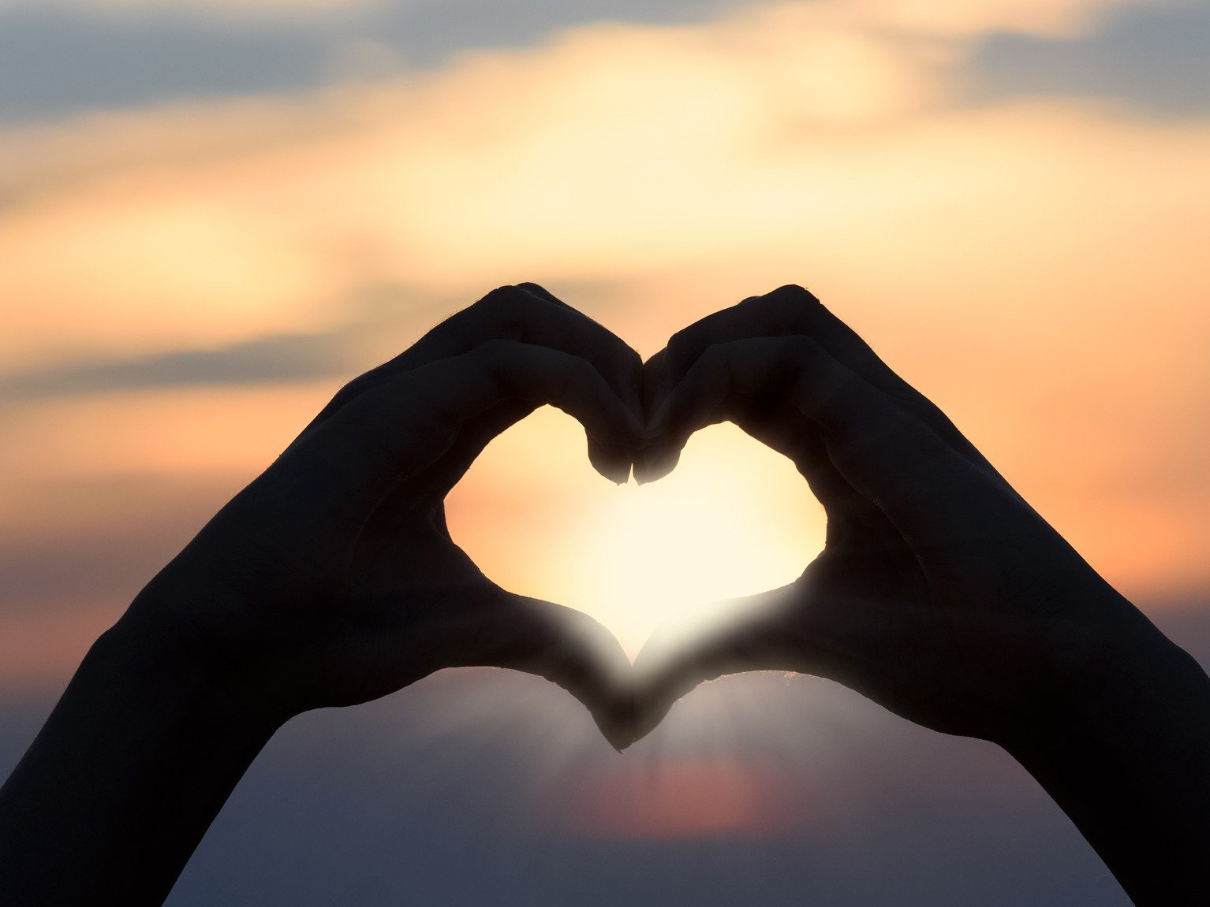
Le pardon de Dieu
Notes:
Dire: Le sacrement de la pénitence et de la réconciliation, appelé aussi sacrement du pardon, est un sacrement de soutien pour la route. Il est disponible à tous les baptisé.e.s.

Slide 11
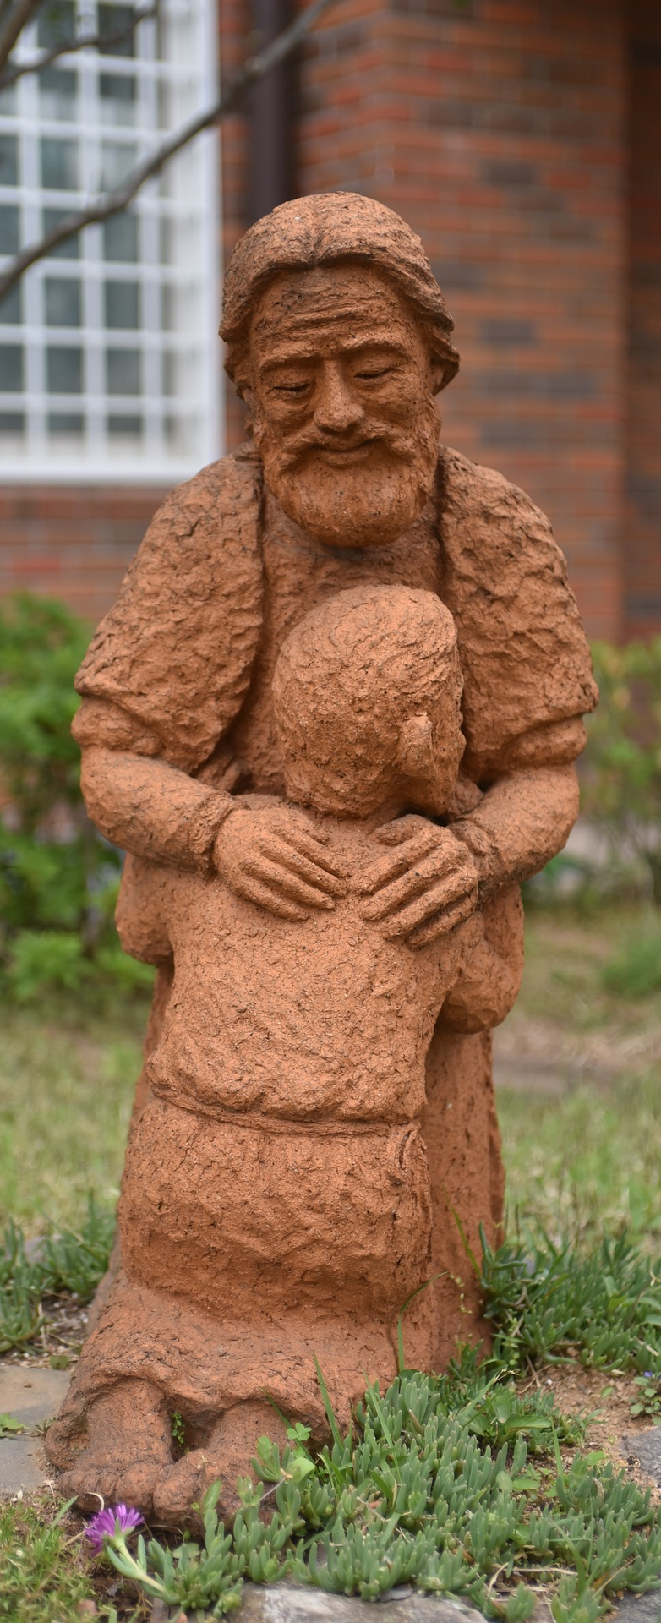
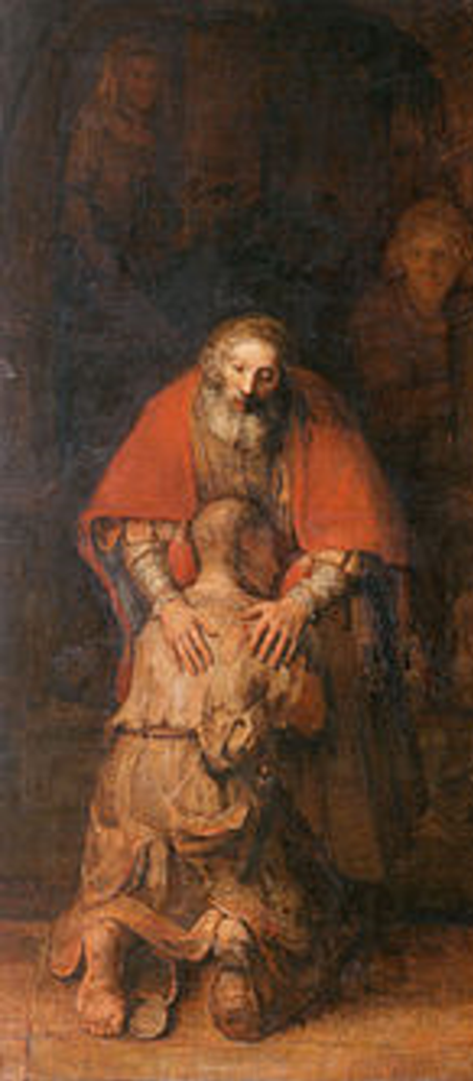
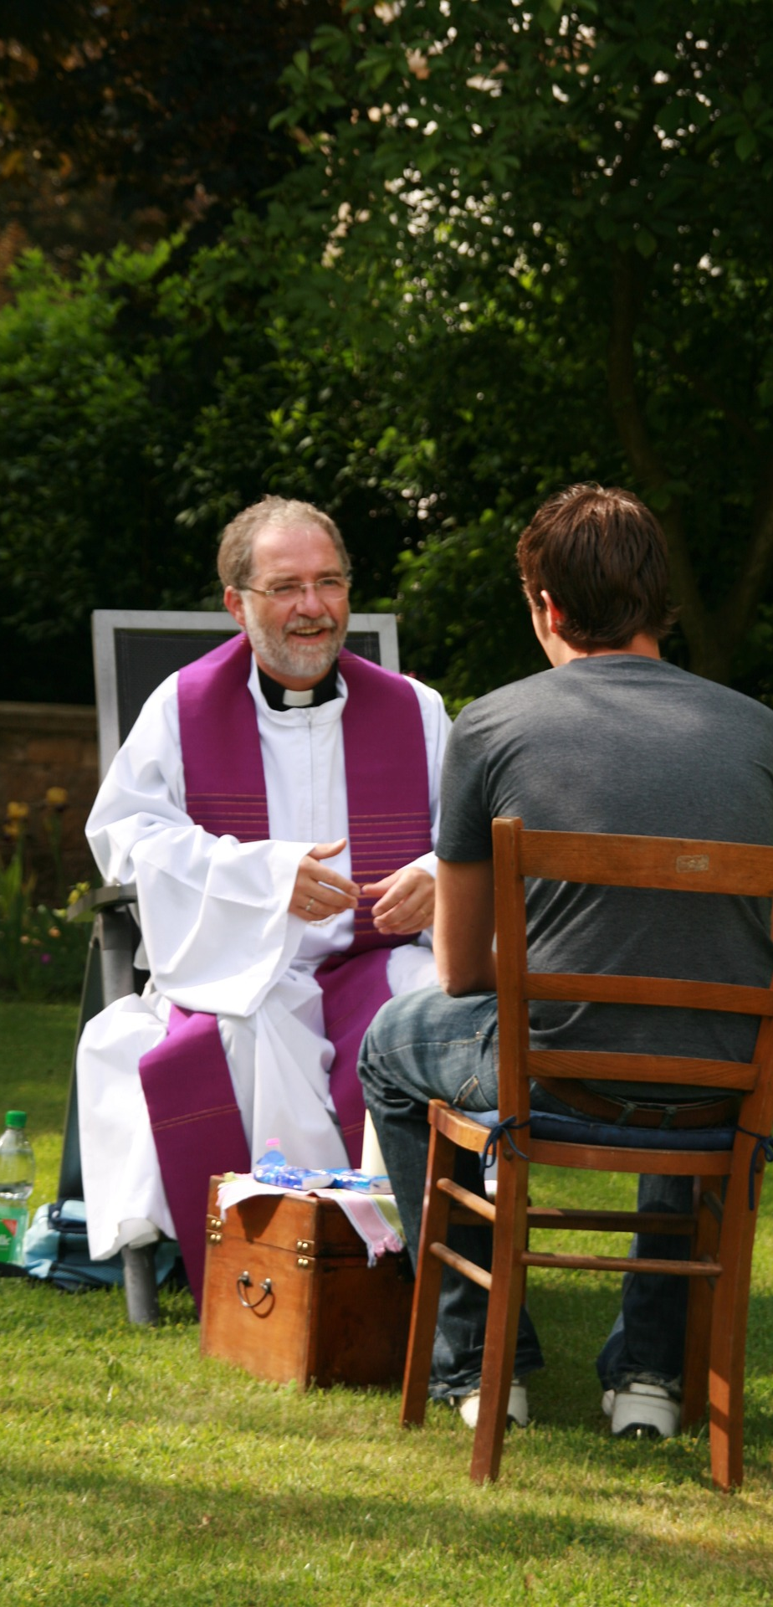
Le sacrement du pardon et de la réconciliation
Parabole du fils prodigue (Lc 15, 11-32)
Notes:
Note pour l’animation:
Si la rencontre sur le pardon a eu lieu, y faire référence ou demander aux personnes présentes de partager ce qu’elles ont retenu à propos de ce sacrement et du pardon de Dieu.
Si la rencontre sur le pardon est prévue pour une date future, y faire référence et poursuivre la rencontre.
Si la rencontre sur le pardon n’est pas utilisée dans le parcours du groupe, la personne qui anime peut s’en inspirer pour y dégager les points qu’elle juge pertinents.

Slide 12
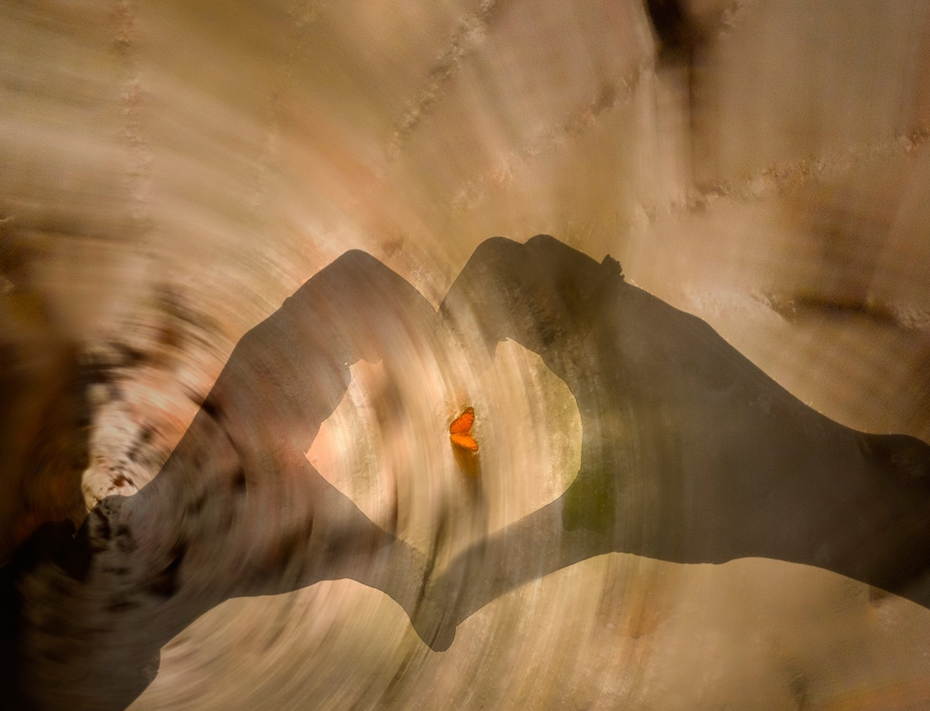
L’onction des malades
Notes:
Dire: Le sacrement de l’onction des malades est un soutien dans l’épreuve. Autrefois, on utilisait l’expression « extrême onction » car ce sacrement était souvent vécu dans les derniers moments de la vie d’une personne. Aujourd’hui, toute personne qui désire recevoir la force de l’Esprit dans une épreuve, une maladie, une période éprouvante, peut recevoir cette onction qui apaise, fortifie et réconforte.

Slide 13
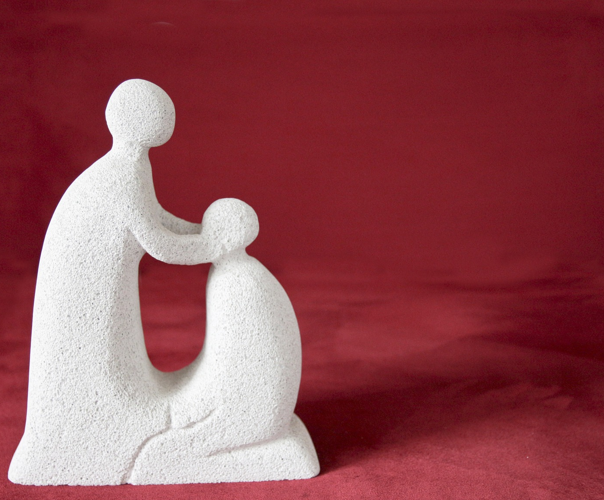
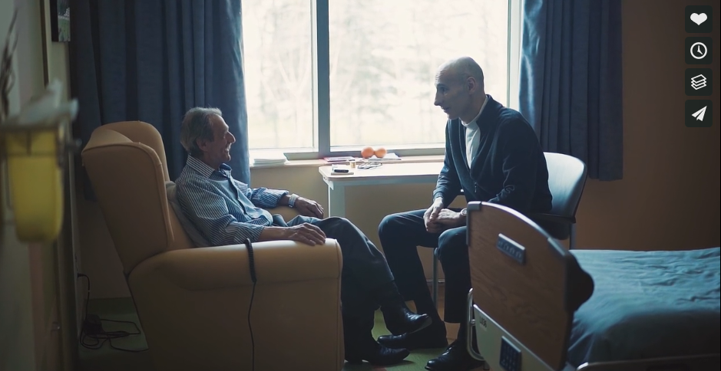
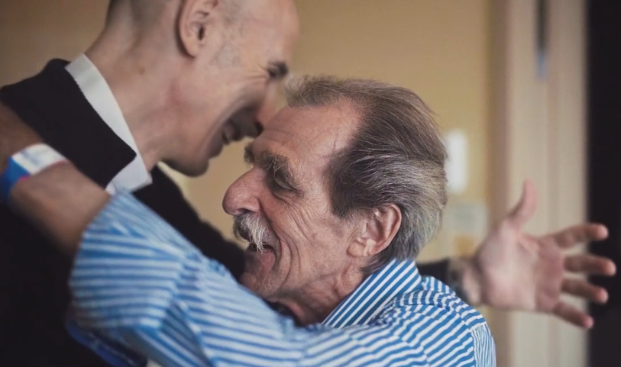
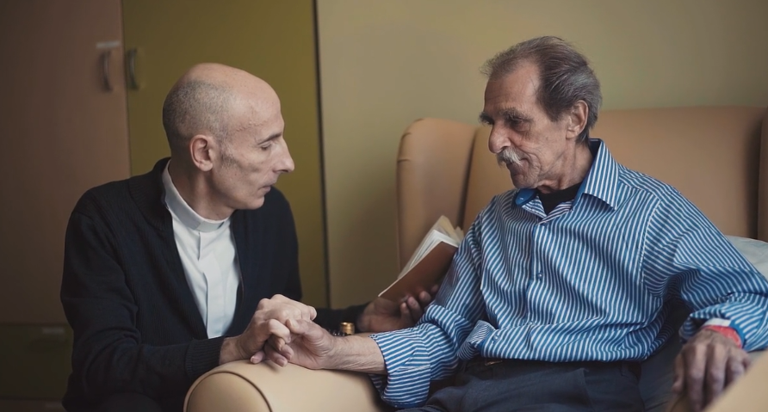
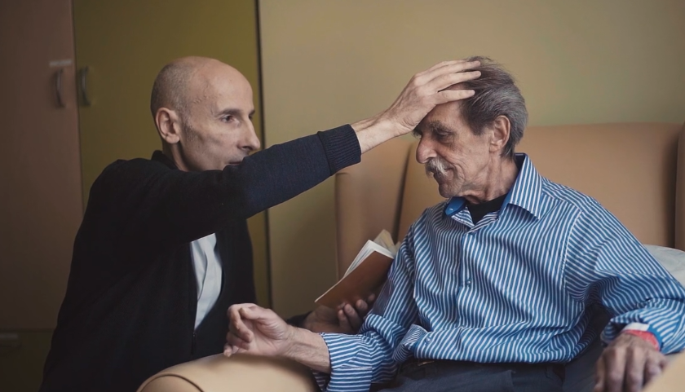
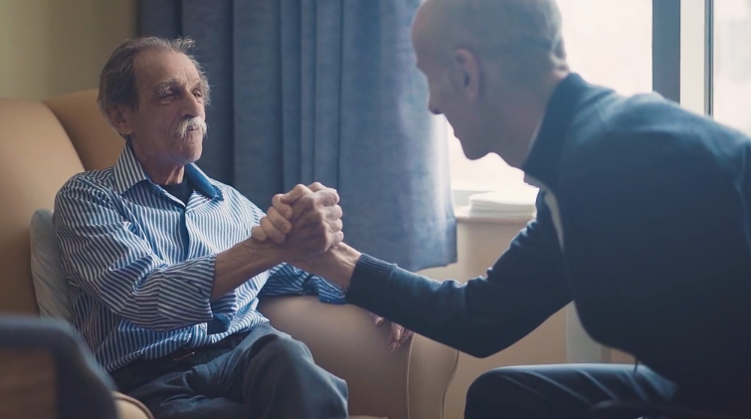
L’onction des malades
Accueil mutuel
Partage de la Parole
Imposition des mains et onction sur le front et les mains avec l’huile des malades
Le sacrement apporte réconfort, fortifie et offre la grâce du pardon.
Notes:
Dire: Voici les étapes d’une onction des malades.
Lire la diapo.
Ressource complémentaire: Une vidéo de l’OCQ présente ce sacrement et le témoignage de personnes impliquées dans cette célébration: https://officedecatechese.qc.ca/videos/sacrements/07_malades.html
Les photos de cette diapo sont des captures d’écran de cette vidéo.

Slide 14
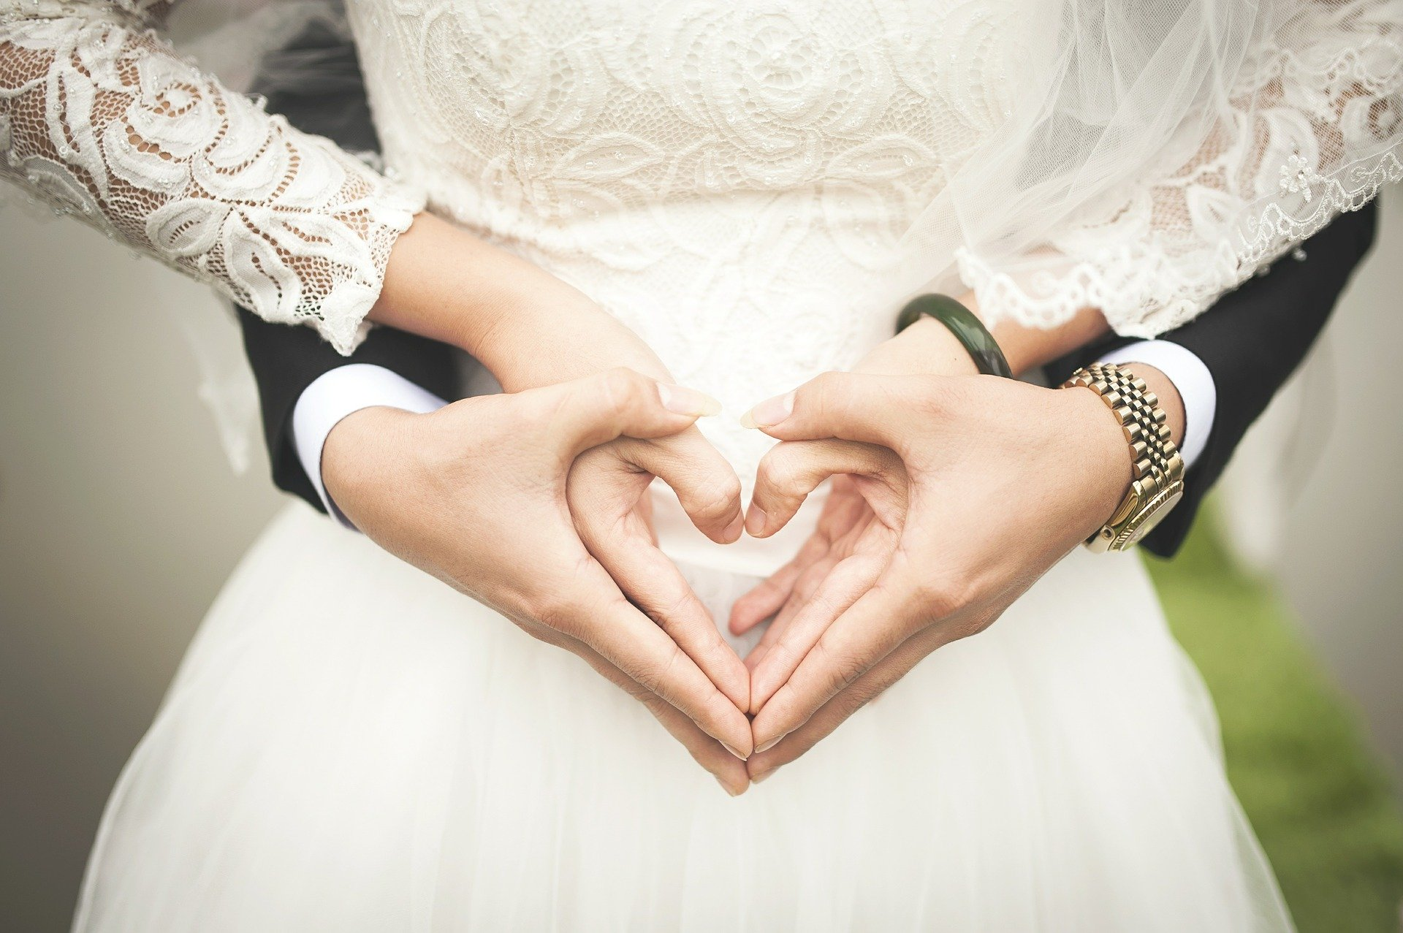
Le sacrement du mariage
Notes:
Présenter brièvement le sacrement du mariage: Dans le sacrement du mariage est célébré l’enracinement de l’union d’un couple dans l’amour de Dieu. Les époux sont ensemble l’image vivante du Créateur : « Dieu créa l’être humain à son image et à sa ressemblance » et « homme et femme, Dieu les créa », nous dit la Bible. Ainsi, Dieu reconnaît, dans l’amour qui unit les époux, quelque chose de son amour. Le sacrement du mariage s’enracine aussi dans l’amour du Christ pour son Église.

Slide 15
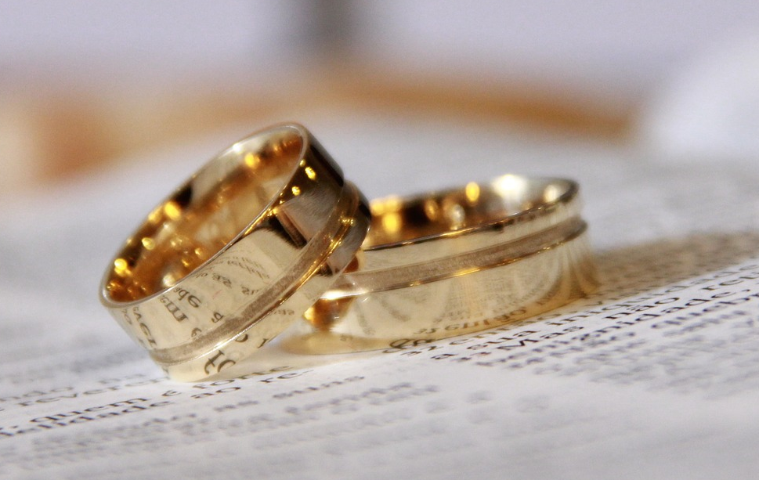
Aimer ce n’est point nous regarder l’un l’autre mais regarder ensemble dans la même direction.
Antoine de Saint-Exupéry.
L’échange des alliances est un rituel qui rappelle cet amour qui unit le couple qui prend sa source dans l’amour même de Dieu.
Le sacrement
du mariage
Notes:
Lire la diapo ou la faire lire par une personne du groupe.
Dire : Lors de la célébration du mariage, l’homme et la femme prennent Dieu à témoin en se donnant librement l’un à l’autre. On dit qu’ils sont les ministres du sacrement du mariage puisqu’ils se confèrent mutuellement ce sacrement. Le prêtre est là pour bénir les époux et être témoin, au nom de l’Église, des promesses qu’ils se font. Il vérifie aussi que les promesses faites lors du mariage sont sincères et libres.

Slide 16
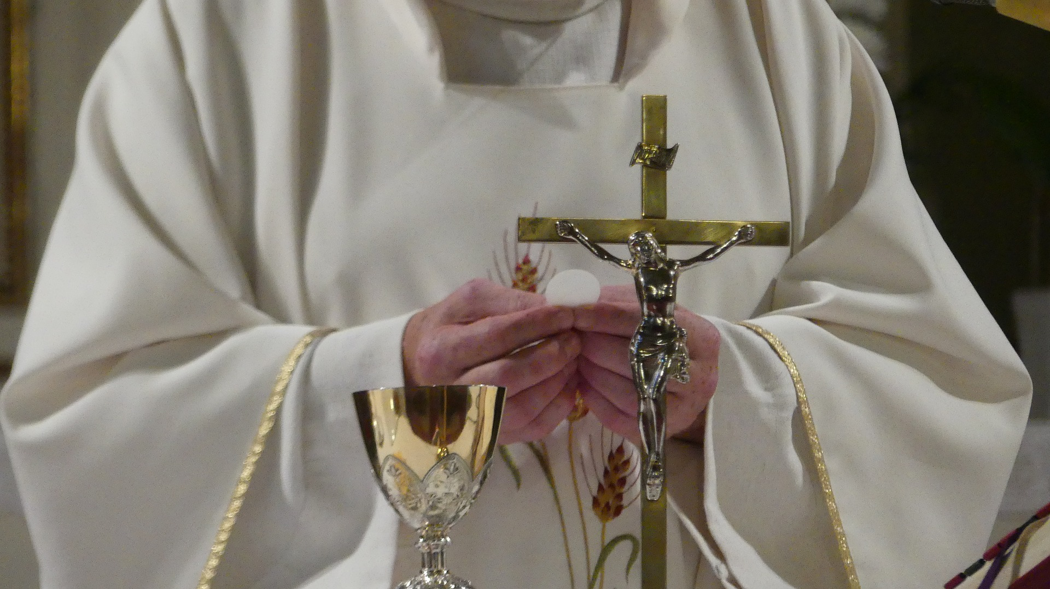
Le sacrement de l’ordre
Notes:
Présenter brièvement le sacrement de l’ordre: Au sein de l´Église catholique, le service de la communauté est assuré plus particulièrement par les évêques, les prêtres et les diacres, que l´on appelle « ministres ordonnés ». Leur mission dans l´Église leur est confiée, au nom de Jésus Christ, par le sacrement de l’ordre, généralement appelé « ordination ».

Slide 17
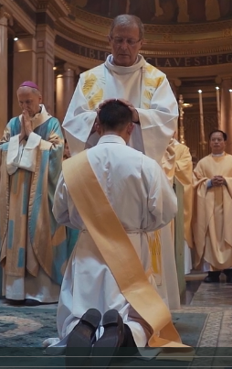
Le sacrement de l’ordre
Par son ordination, le ministre a la responsabilité d’accompagner une communauté de disciples du Christ.
Il guide celle-ci dans les différentes manières de vivre
la mission que le Seigneur confie à chaque baptisé.e.
Notes:
Lire la diapo.
Dire : Grâce à la force du Christ qui transforme, guérit, sauve, le prêtre reçoit la responsabilité d’accompagner une communauté de disciples du Christ. Il guide celle-ci dans les différentes manières de vivre la mission que le Seigneur confie à chaque baptisé.e. Il ne détient aucun pouvoir pour lui-même, il est avant tout un serviteur ou un ministre. Le sacrement de l’ordre est célébré pour trois ministères ou services d’Église : le diaconat (diacre), le ministère presbytéral (prêtre) ou épiscopal (évêque).
Note : La photo de droite vient d’une capture d’écran de la vidéo de l’OCQ : https://officedecatechese.qc.ca/videos/sacrements/06_ordination.html

Slide 18
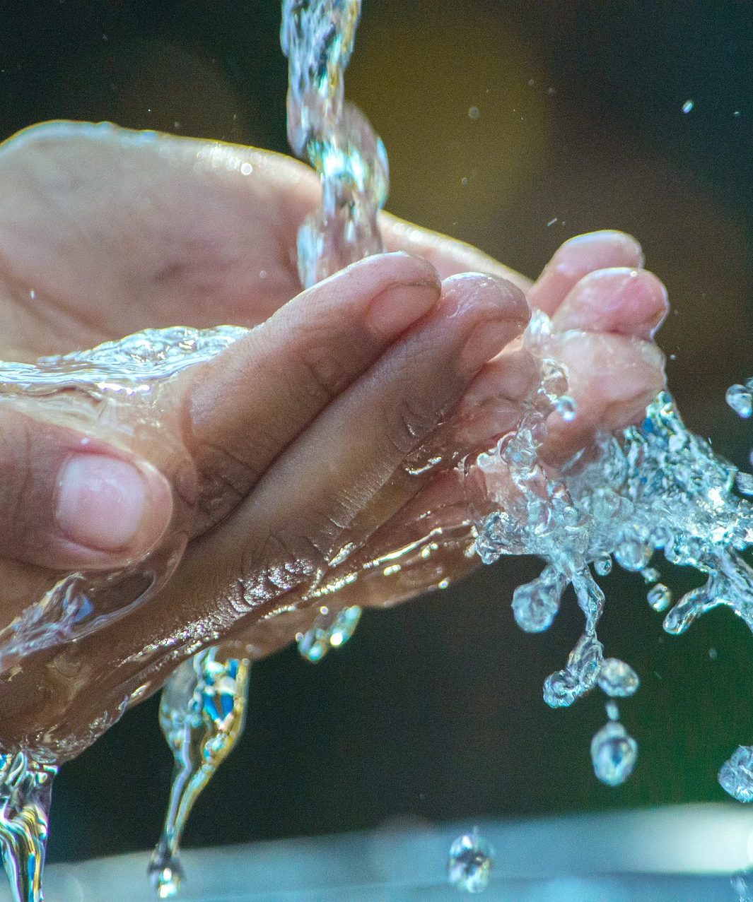
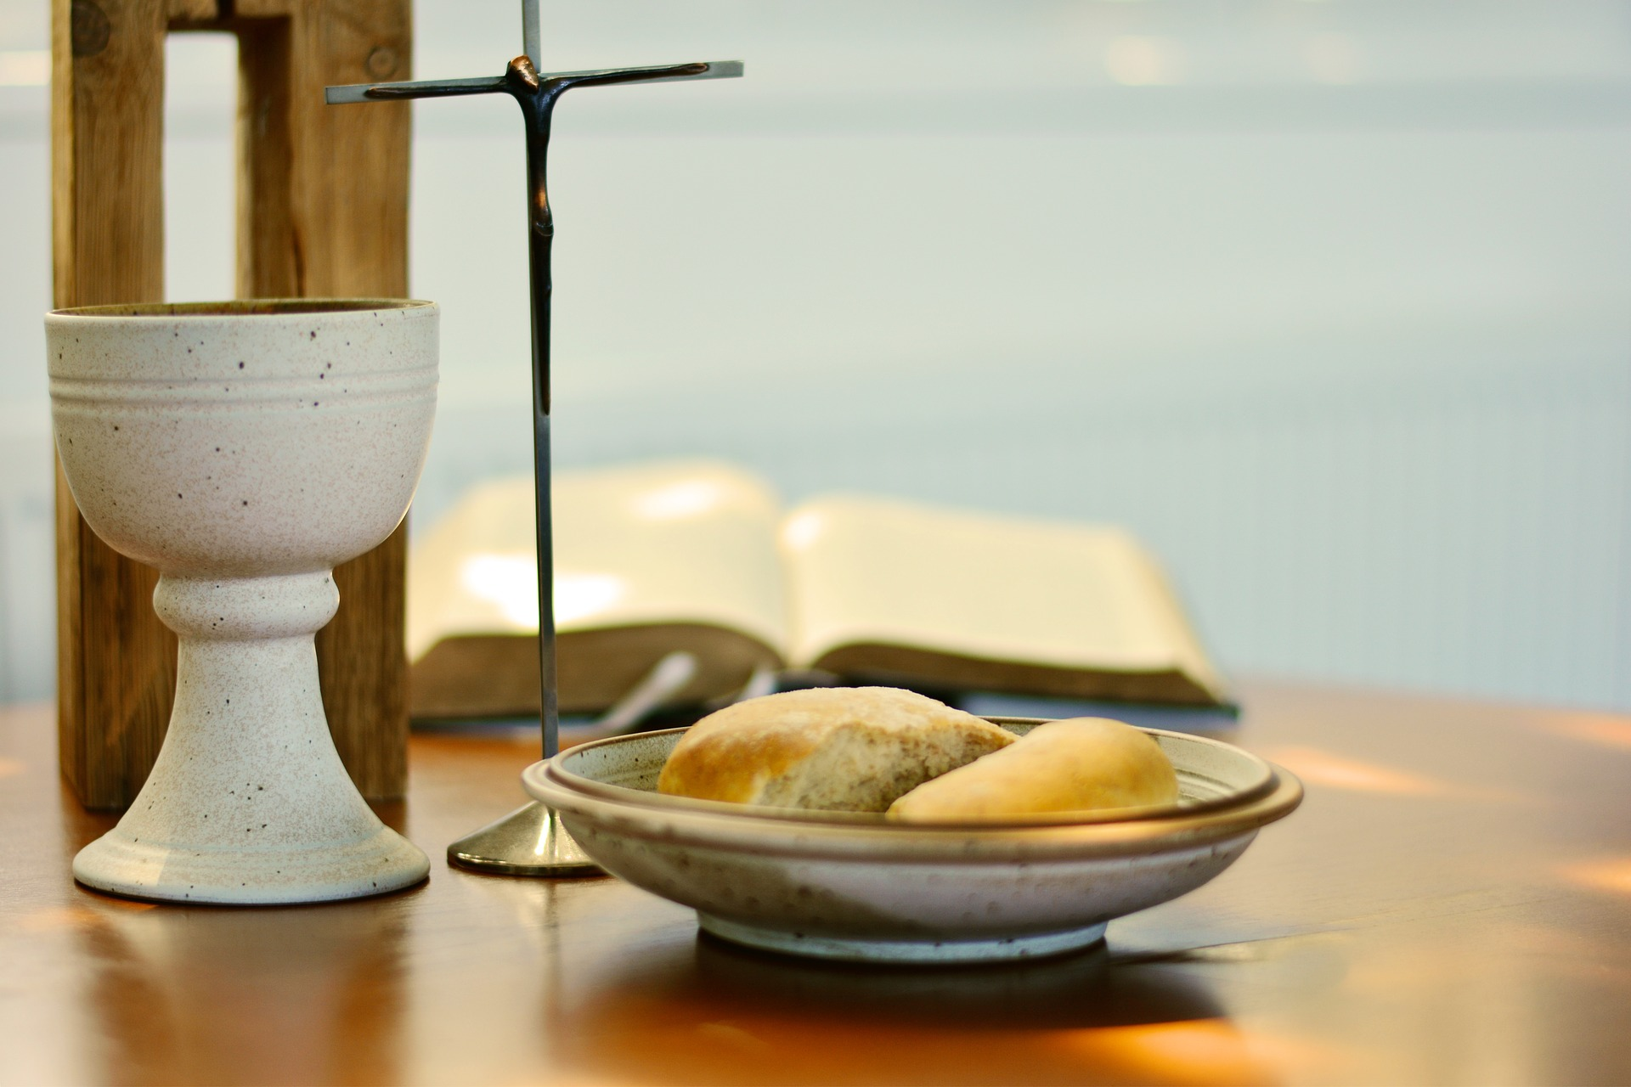
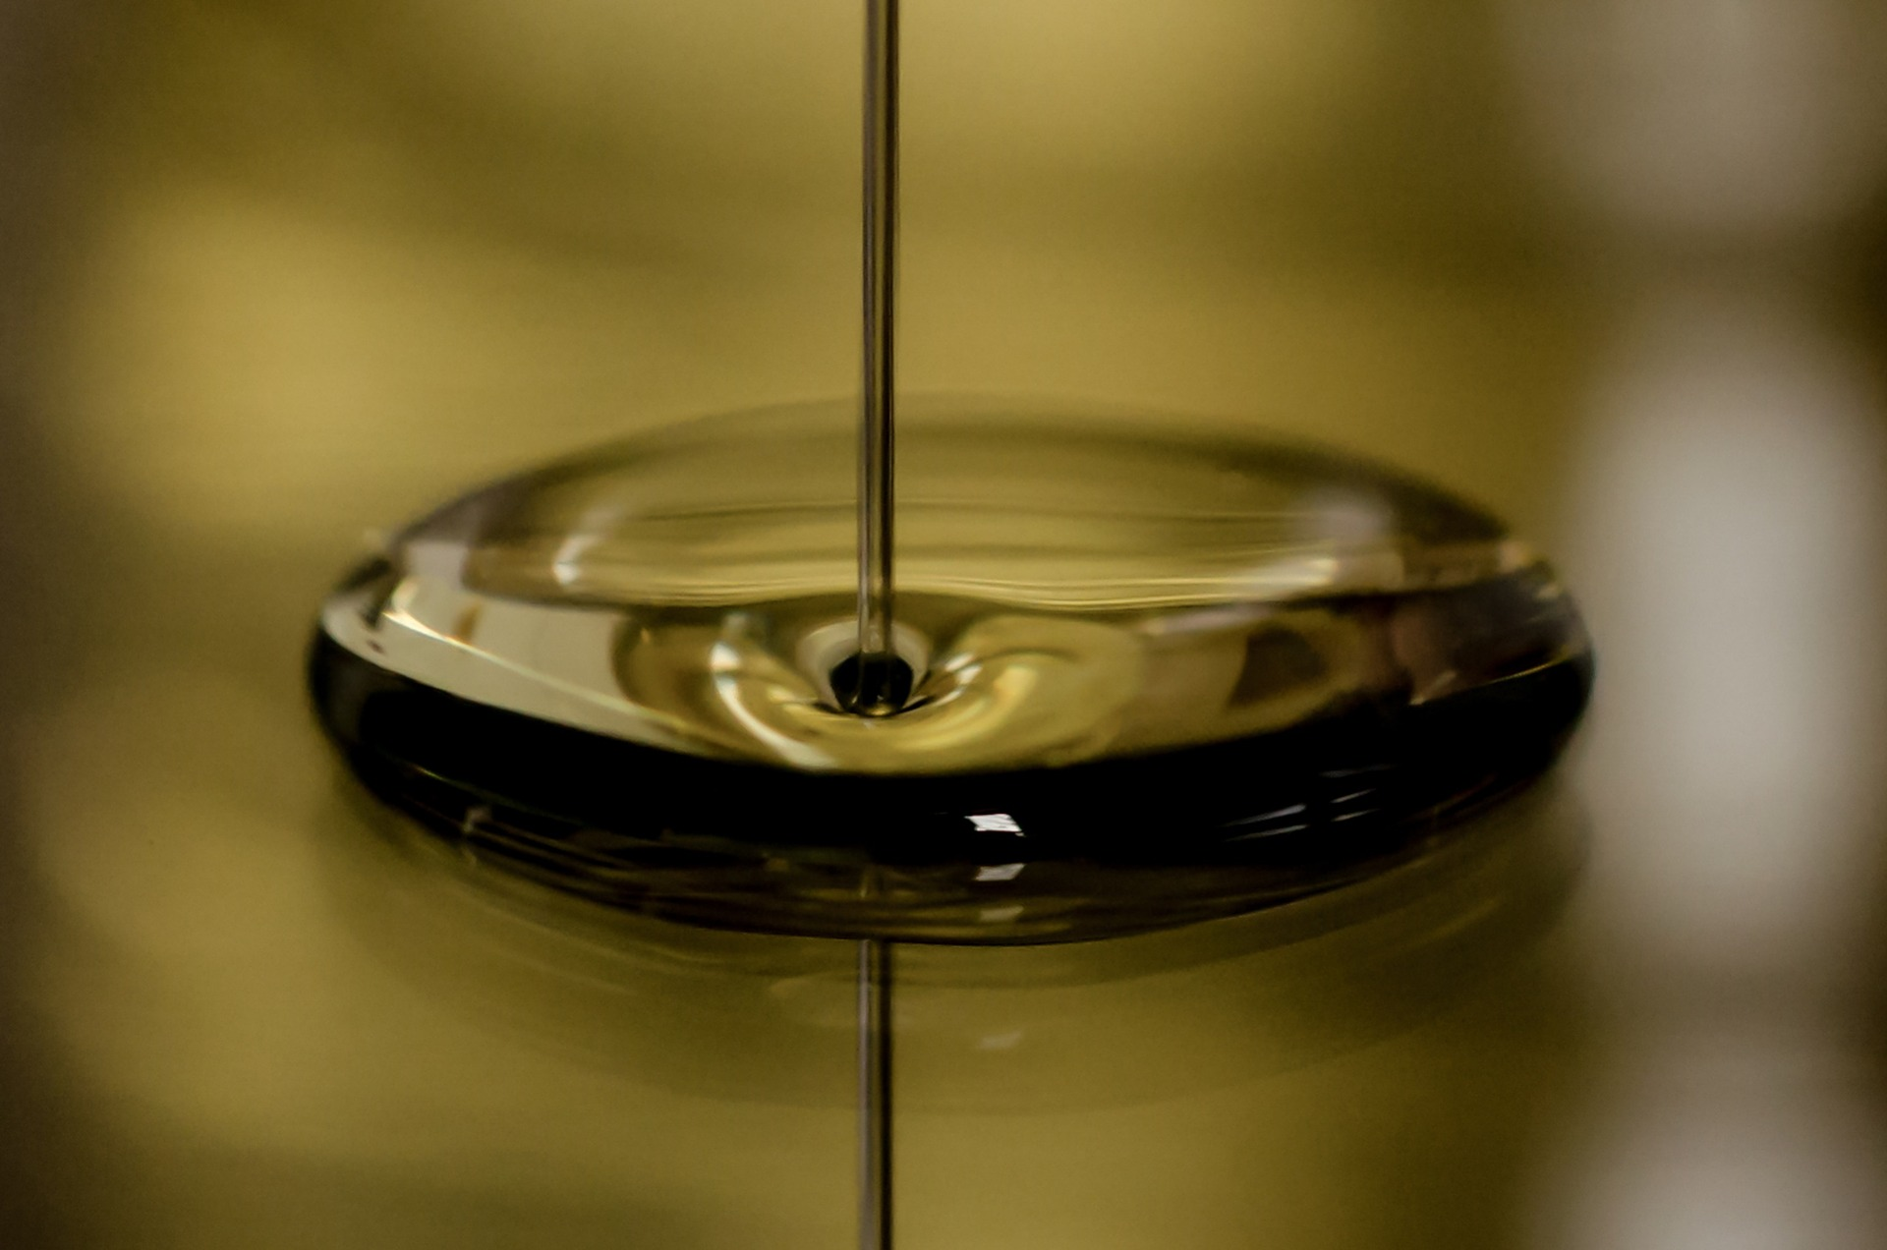
Les sacrements de l’initiation
Notes:
Dire: Dans les prochaines diapos, nous verrons les différents rites des sacrements de l’initiation, c’est-à-dire, des gestes et des paroles qui portent en eux un sens plus profond, une symbolique qui nous fait entrer dans une nouvelle vie, comme disciples du Christ. Commençons par les sacrements du baptême et de la confirmation. Nous verrons le sacrement de l’eucharistie par la suite.

Slide 19

Les sacrements du baptême et de la confirmation
Notes:
Demander: Avez-vous déjà participé à un baptême ou une confirmation? Avez-vous des souvenirs de votre propre baptême si vous êtes baptisé.e.s? Est-ce que vous vous préparez à vivre un baptême et/ou une confirmation pour vous-mêmes ou pour votre filleul.e? Comment comprenez-vous ces deux sacrements?
(Parole libre.)
Inviter à poursuivre: Découvrons ou redécouvrons ensemble les différents rites de ces deux sacrements.

Slide 20

.
Croyez-vous en Dieu le Père tout-puissant,
créateur du ciel et de la terre ?
Croyez-vous en Jésus Christ, son Fils unique, notre Seigneur,
qui est né de la Vierge Marie, a souffert la passion,
a été enseveli, est ressuscité d’entre les morts,
et qui est assis à la droite du Père ?
Croyez-vous en l’Esprit Saint,
à la Sainte Église catholique, à la communion des saints,
au pardon des péchés, à la résurrection de la chair,
et à la Vie éternelle ?
Profession de foi baptismale
Je crois.
Je crois.
Je crois.
Notes:
Demander: Reconnaissez-vous cette prière?
(Parole libre.)
Annoncer: Il s’agit bien sûr du Credo, mais sous la forme de questions/réponses. Observez de quelle manière cette prière est divisée. La profession de foi dite baptismale enracine le baptême en Dieu trinitaire: le Père, le Fils et le Saint-Esprit. Cette profession de foi est la réponse à l’invitation du Christ : « Allez ! De toutes les nations faites des disciples : baptisez-les au nom du Père, et du Fils, et du Saint-Esprit. » (Mt 28,19) Par le baptême, nous devenons fils et fille de Dieu le Père, par Jésus notre frère et l’action de l’Esprit qui unit le Père et le Fils.

Slide 21

Rite du signe
de la croix
« Je vais vous marquer du signe des chrétiens: la croix de Jésus-Christ.
Tout au long de votre vie, cette croix vous rappellera son amour. »
(extrait du rituel)
Notes:
Lire la diapo.
Ajouter: Signe des chrétiens fait d’abord par le ministre du baptême, celui-ci peut aussi être répété par les personnes présentes (parents, parrain, marraine, membre de la communauté). Ce geste devient alors un signe de l’accueil dans une communauté, la grande famille des enfants de Dieu. Par la suite, la personne baptisée pourra refaire ce geste chaque fois qu’elle le voudra en écho au baptême qui agit encore dans sa vie « au nom du Père, et du Fils, et du Saint Esprit ».

Slide 22
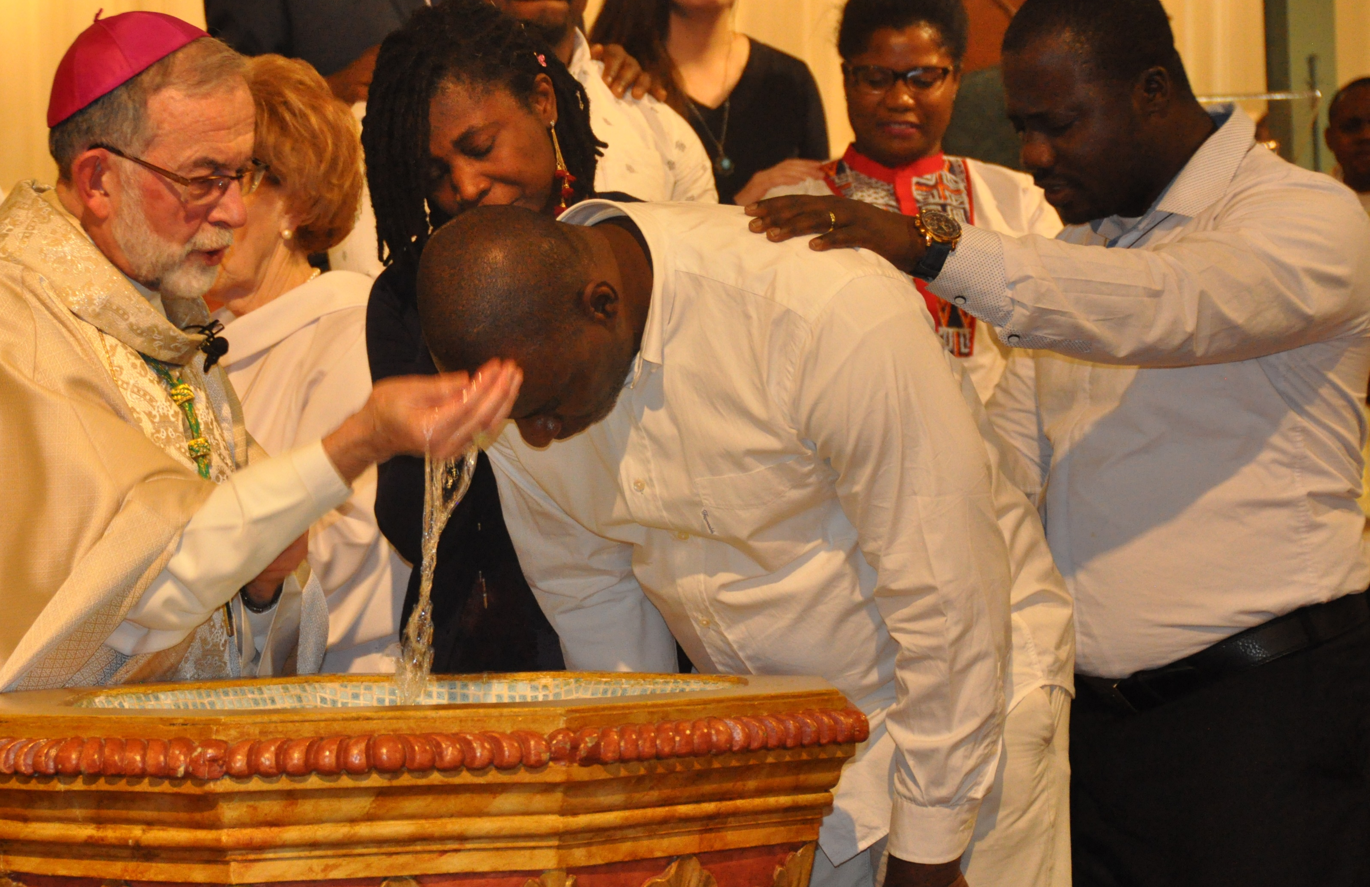
Je te baptise,
au nom du Père,
et du Fils et
du Saint-Esprit.
Rite de l’eau
«Dieu tout-puissant, le Père de notre Seigneur Jésus Christ, vous a libérés du péché et vous a fait renaître de l'eau et de l'Esprit ».
(extrait du rituel)
Notes:
Lire la diapo.
Dire: Le geste de mettre de l’eau sur le front est répété par trois fois. Il se substitue à une réelle plongée ou pleine immersion dans l’eau qui n’est plus beaucoup utilisée de nos jours. D’ailleurs le mot « baptême » vient du mot « plongée ». Par l’eau du baptême, nous sommes plongés dans la mort et la résurrection avec le Christ.

Slide 23
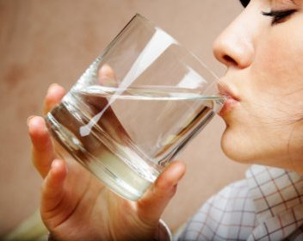
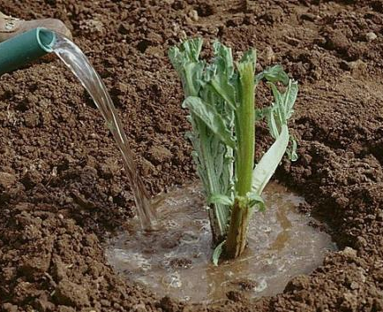

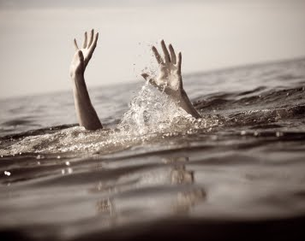
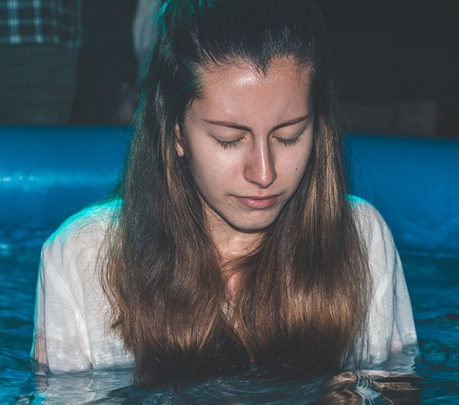
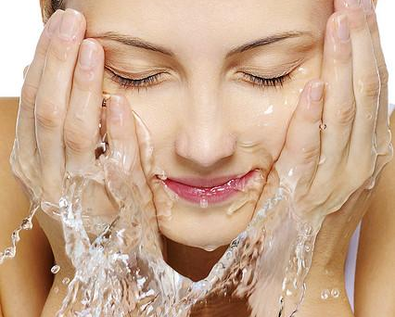
L’eau est symbole de vie et de mort. Voilà pourquoi elle est utilisée, dans le baptême, pour signifier la plongée
dans la mort avec le Christ et la sortie
dans la vie nouvelle
avec lui.
Notes:
Lire la diapo.

Slide 24
« Par le baptême, nous avons été mis au tombeau avec lui pour être associés à sa mort, afin que, tout comme le Christ a été ressuscité d'entre les morts par la puissance glorieuse du Père, nous aussi nous vivions d’une vie nouvelle. »
(Rm 6, 4)
Notes:
Lire l’extrait biblique ou le faire lire par une personne du groupe.

Slide 25
Rite de la lumière
« Reçois la lumière, transmets la lumière, avance dans la vie en enfant de lumière. »
(extrait du rituel)
Notes:
Lire la diapo.
Demander: Par qui le geste de la lumière est-il posé?
(Parole libre.)
Poursuivre: Le parrain et/ou la marraine allume(nt) le cierge de son filleul ou de sa filleule au cierge pascal, qui symbolise ou représente le Christ Ressuscité. Jésus a dit: « « Moi, je suis la lumière du monde. Celui qui me suit ne marchera pas dans les ténèbres, il aura la lumière de la vie » (Jn 8,12).

Slide 26
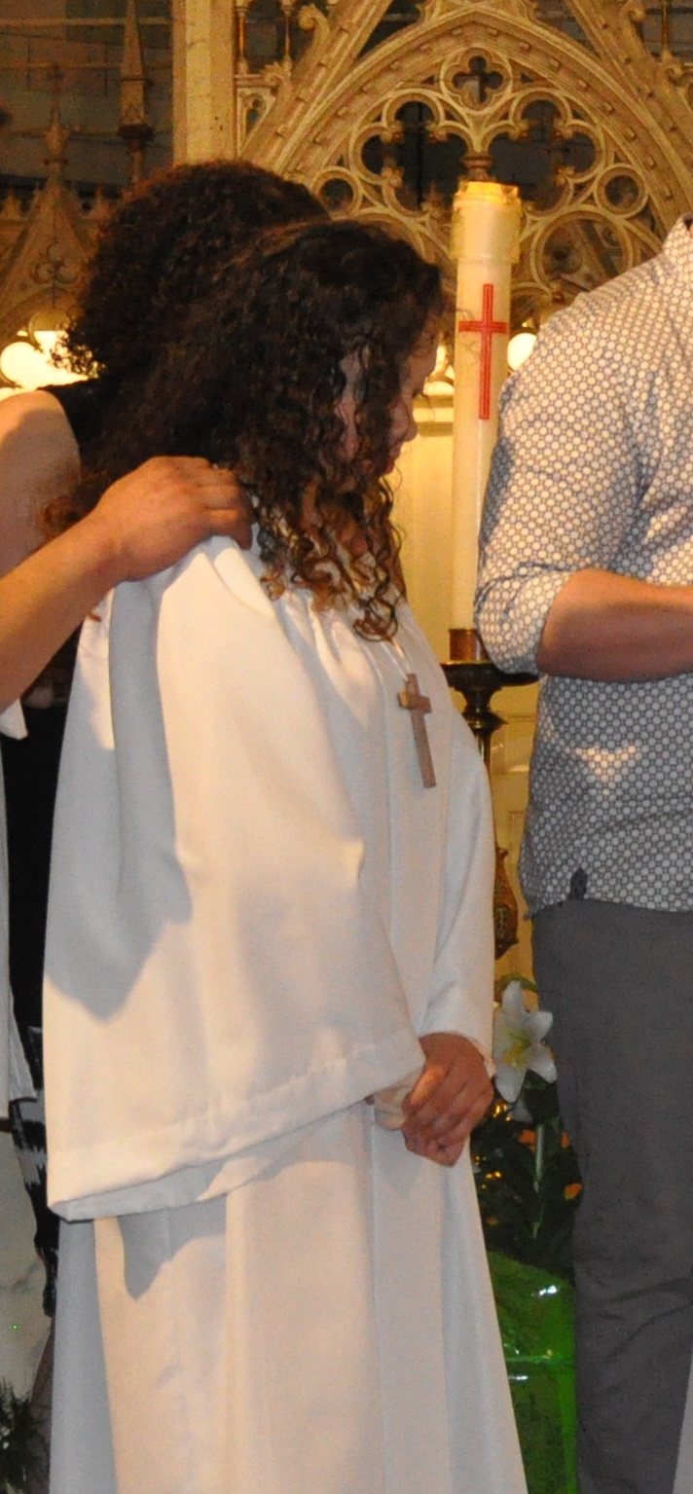
Rite du
vêtement blanc
« Tu es devenu une
création nouvelle,
tu as « revêtu le Christ ».
(extrait du rituel)
Notes:
Lire la diapo.
Dire: Revêtir le Christ, porter le vêtement du Ressuscité dès aujourd’hui, quel bonheur! C’est comme si Jésus disait à chacun.e : « tu es une partie de mon corps, tu fais partie de moi et je prends soin de toi car je t’aime! ».

Slide 27
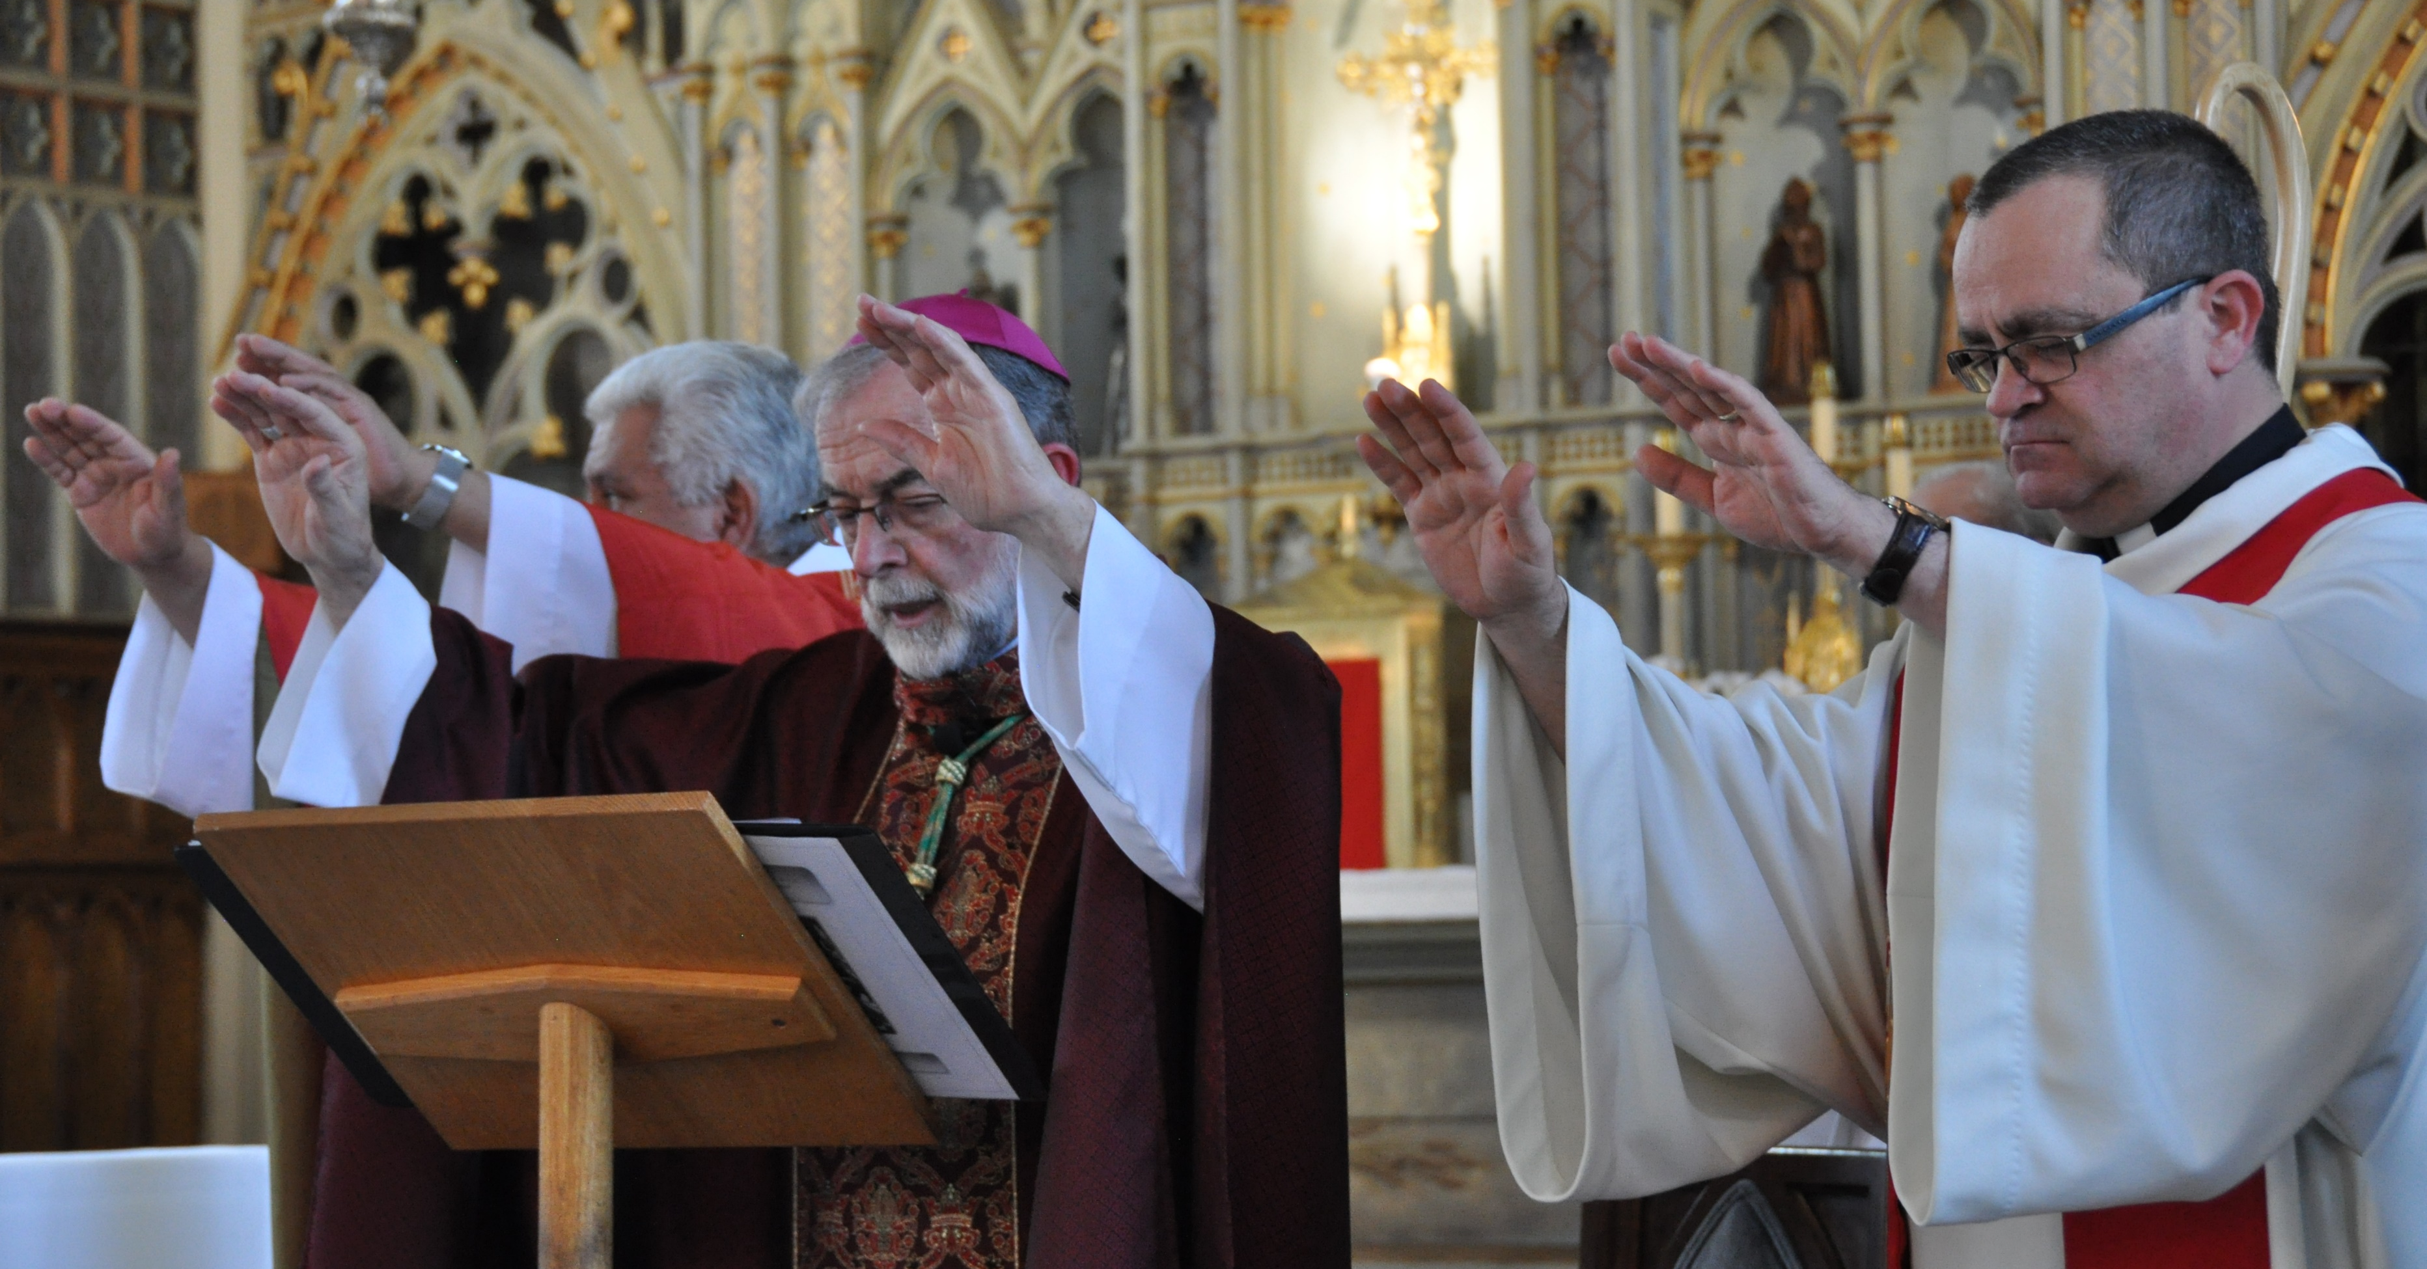
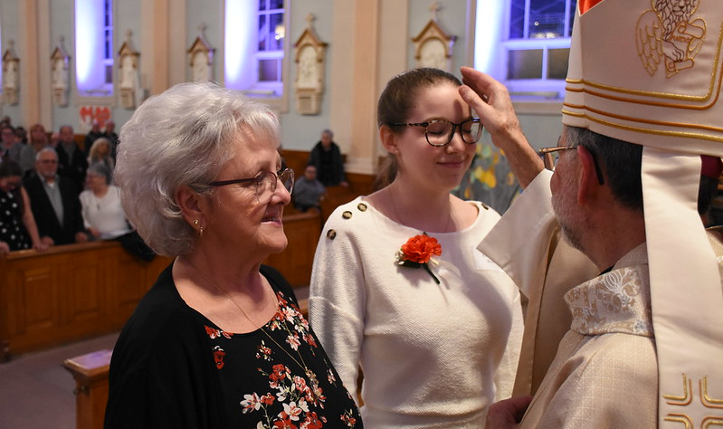
« Répands maintenant sur eux ton Esprit Saint, donne-leur un esprit de sagesse et d’intelligence, un esprit de conseil et de force, un esprit de connaissance et d’affection filiale. Remplis-les de l’esprit d’adoration. Par Jésus, le Christ, notre Seigneur.»
(extrait du rituel)
Rite de l’imposition des mains
sur tous à la confirmation
Rite de l’imposition
de la main sur chaque personne à la confirmation
Notes:
Lire la diapo.
Ajouter: L’imposition des mains sur tous et sur chacun rappelle le récit de la Pentecôte avec l’Esprit qui agit sur tous et se pose sur chacun d’eux.

Slide 28
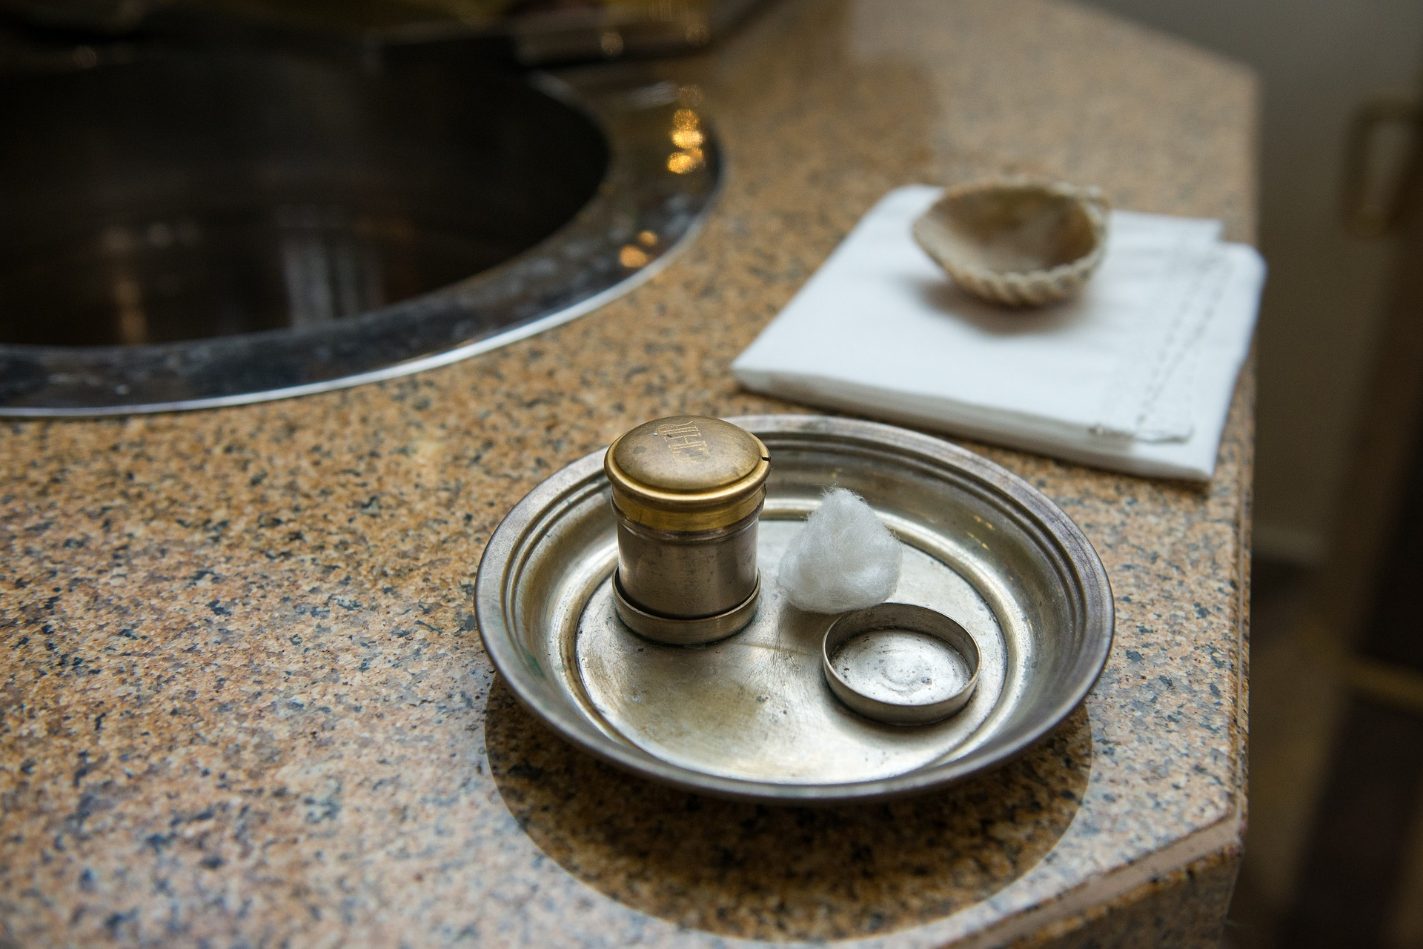
Rite de l’onction avec le saint chrême
au baptême
« Dieu notre Père te marque de l'huile sainte pour que tu demeures toujours uni(e) à Jésus Christ, prêtre, prophète et roi ». (extrait du rituel)
Notes:
Lire la diapo.
Dire: L’huile sainte porte le nom de saint chrême. Elle est bénie annuellement lors de la messe chrismale. Le saint chrême de chaque diocèse a une odeur légèrement différente! Mais chaque baptisé.e porte en lui ou en elle la bonne odeur du Christ!

Slide 29
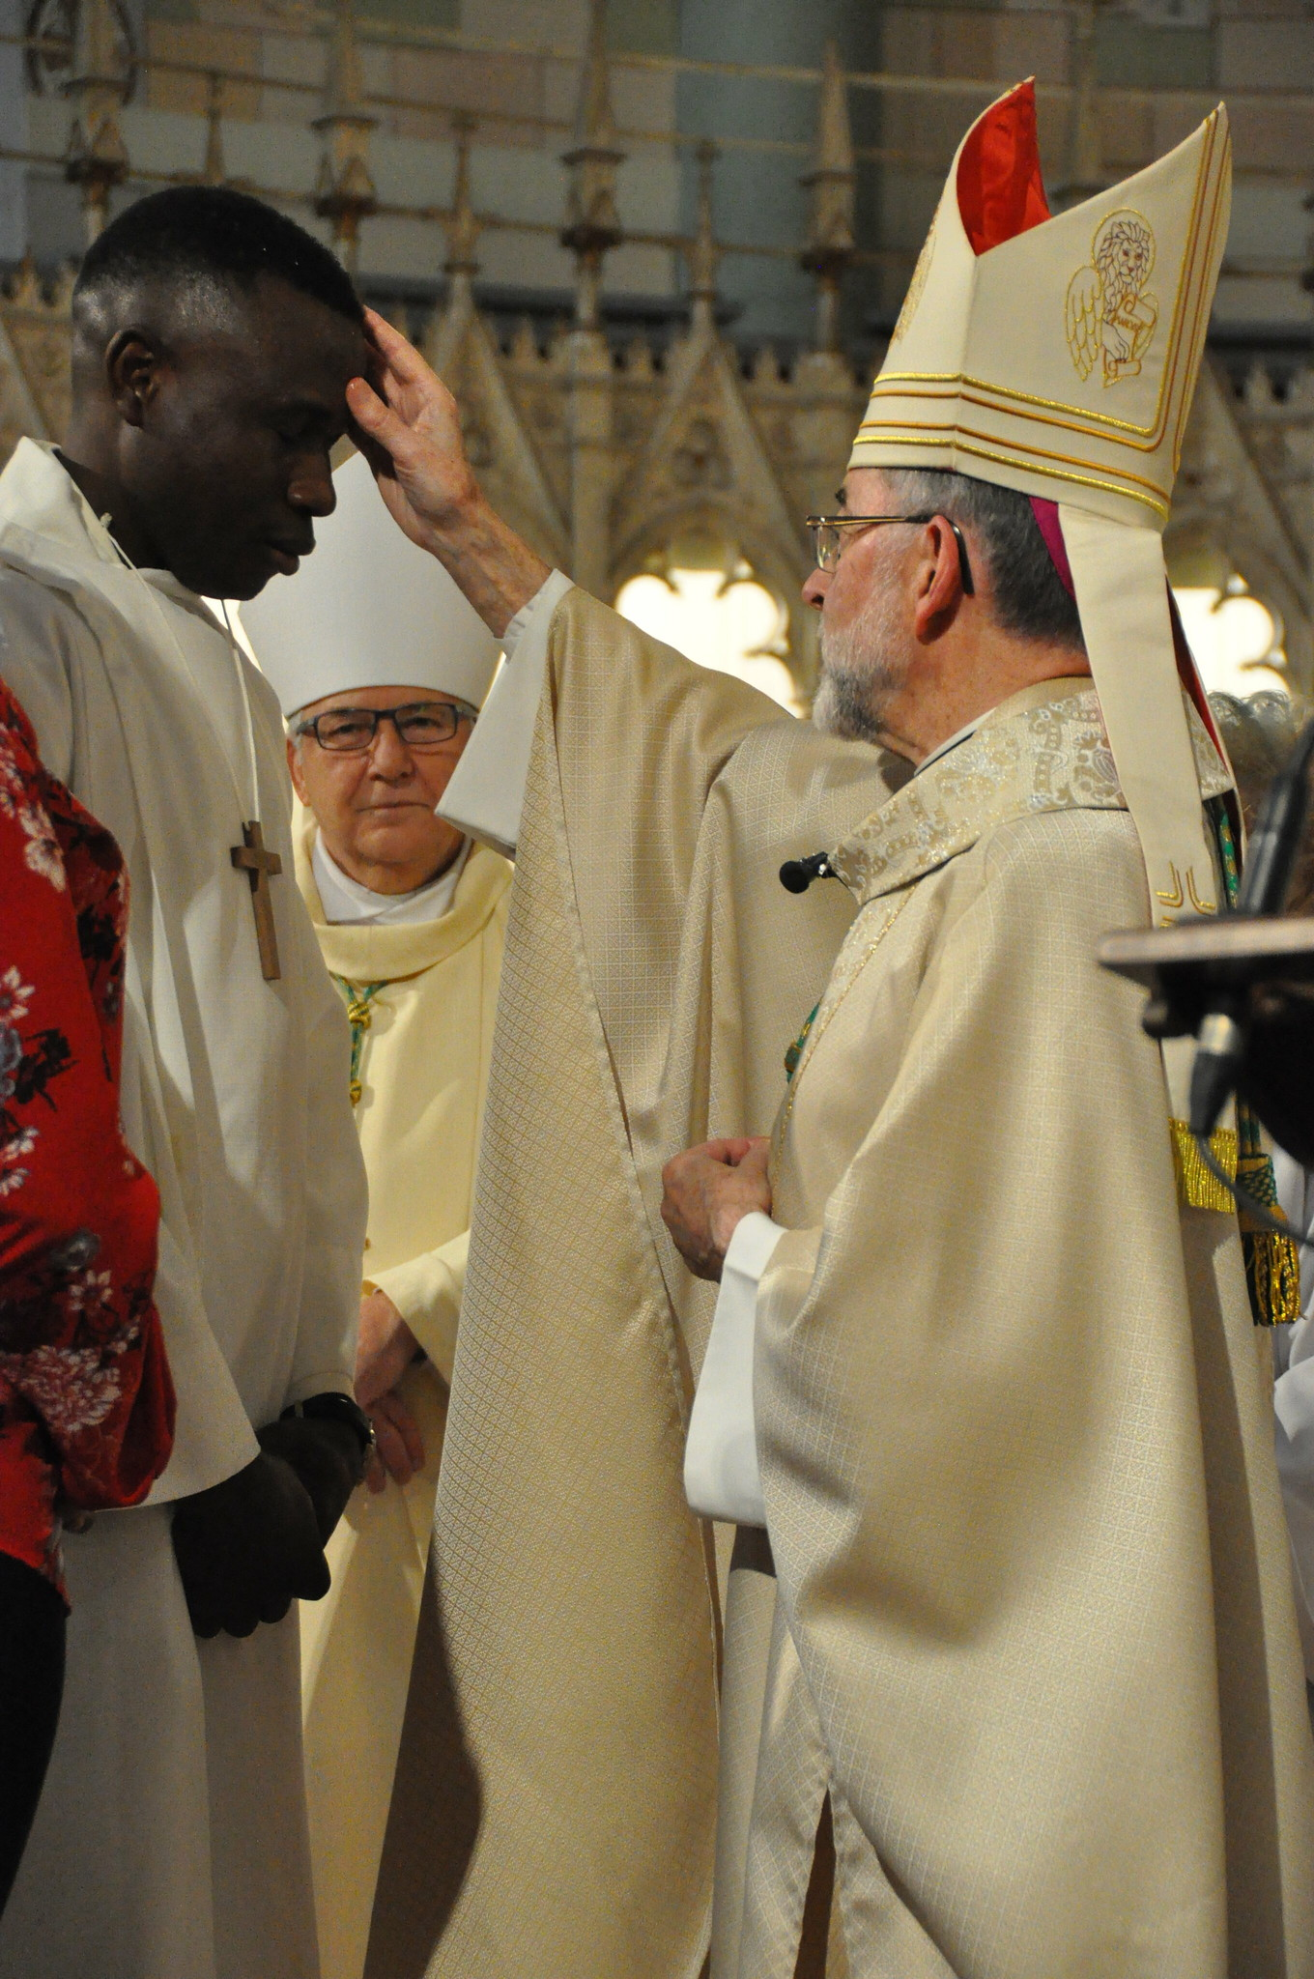
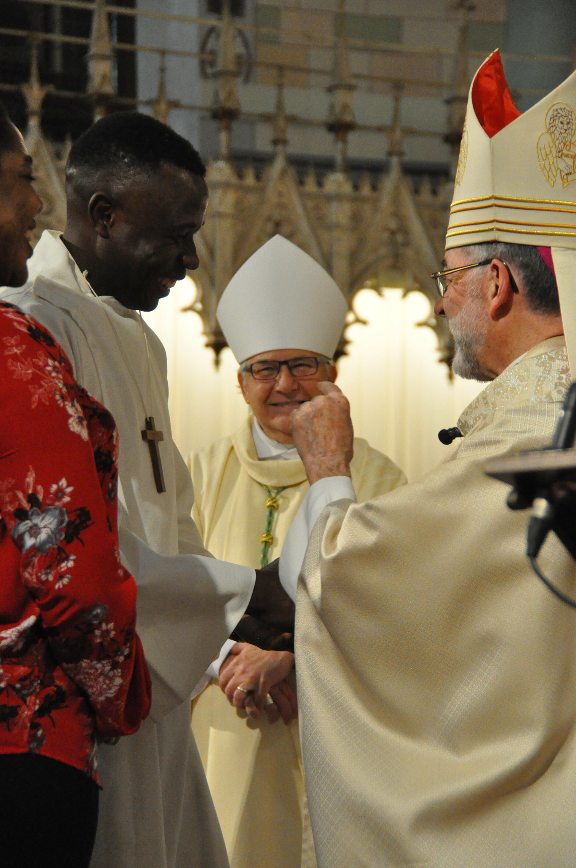
Rite de l’onction avec le saint chrême
à la confirmation
« Sois marqué de l’Esprit Saint le don de Dieu»
« Amen » (extrait du rituel)
Notes:
Dire : Dans l’histoire de l’Église, les sacrements du baptême et de la confirmation se sont détachés l’un de l’autre. Certains rites ont été conservés dans les deux rituels s’ils sont vécus séparément, mais ne sont pas associés aux mêmes paroles (comme ici l’onction). Lors d’un baptême d’adulte, si le baptême et la confirmation sont vécus dans une même célébration, l’onction du baptême est omise puisque l’onction de la confirmation est complète en elle-même.
Lire la diapo.
Faire observer les deux images : Que remarquez-vous comme effet entre les deux photos?
Au besoin, ajouter : La joie, fruit de l’Esprit, s’exprime sur tous les visages: l’homme qui est confirmé après avoir été baptisé durant la Veillée pascale, sa marraine, l’évêque (Mgr Gendron) qui a posé le geste et l’évêque auxiliaire (Mgr Hamelin) qui l’a assisté. (Diocèse de Saint-Jean-Longueuil, 2019)

Slide 30
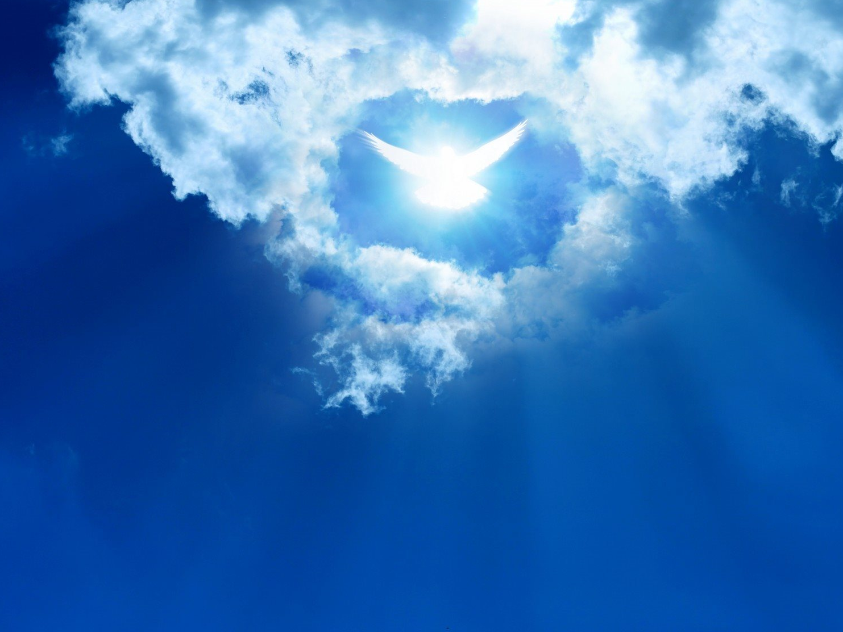
Que pourrait vouloir dire l’expression “être baptisé.e dans l’eau et le feu?
À votre avis, doit-on dire “j’ai été baptisé.e ou “je suis baptisé.e?
Deux questions de réflexion …
Notes:
Lire les deux questions de réflexion.
(Parole libre.)
Note pour l’animation: La phrase « j’ai été baptisé.e » fait référence à un temps précis dans mon passé, un événement qui est terminé. Alors que la phrase « je suis baptisé.e » donne l‘impression d’un état qui se poursuit encore aujourd’hui. Notre baptême ne doit pas être un événement ponctuel du passé! Il est notre identité profonde et la source de nos charismes à faire partager aux autres.

Slide 31
Le sacrement de l’eucharistie
Notes:
Dire: Regardons maintenant quelques gestes et quelques paroles associées au sacrement de l’eucharistie. Ce sacrement prend racine dans le dernier repas de Jésus avec ses disciples (aussi appelé la Cène), son invitation à refaire certains gestes et certaines paroles en mémoire de lui et sa promesse d’être présent, vivant, avec nous, jusqu’à la fin des temps.

Slide 32

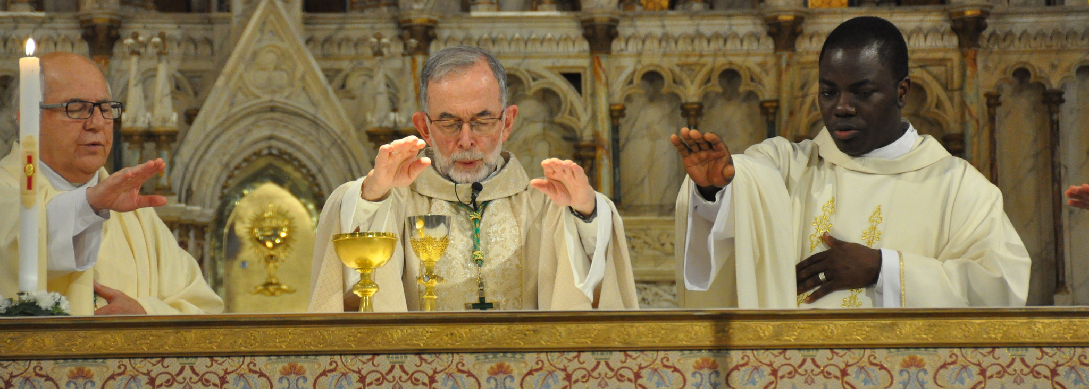
Consécration
«Par lui, que tu as élevé à ta droite, Dieu notre Père, nous te prions : sanctifie ces offrandes en répandant sur elle ton Esprit; qu’elles deviennent pour nous le corps et le sang de Jésus, le Christ, notre Seigneur. »
Notes:
Dire : La consécration, c’est la partie de la messe où le pain et le vin sont apportés. Dans la prière eucharistique, le ministre ordonné (ici Mgr Gendron) demande à l’Esprit de sanctifier les offrandes du pain et du vin pour qu’ils deviennent le corps et le sang de Jésus.
Lire la diapo.

Slide 33
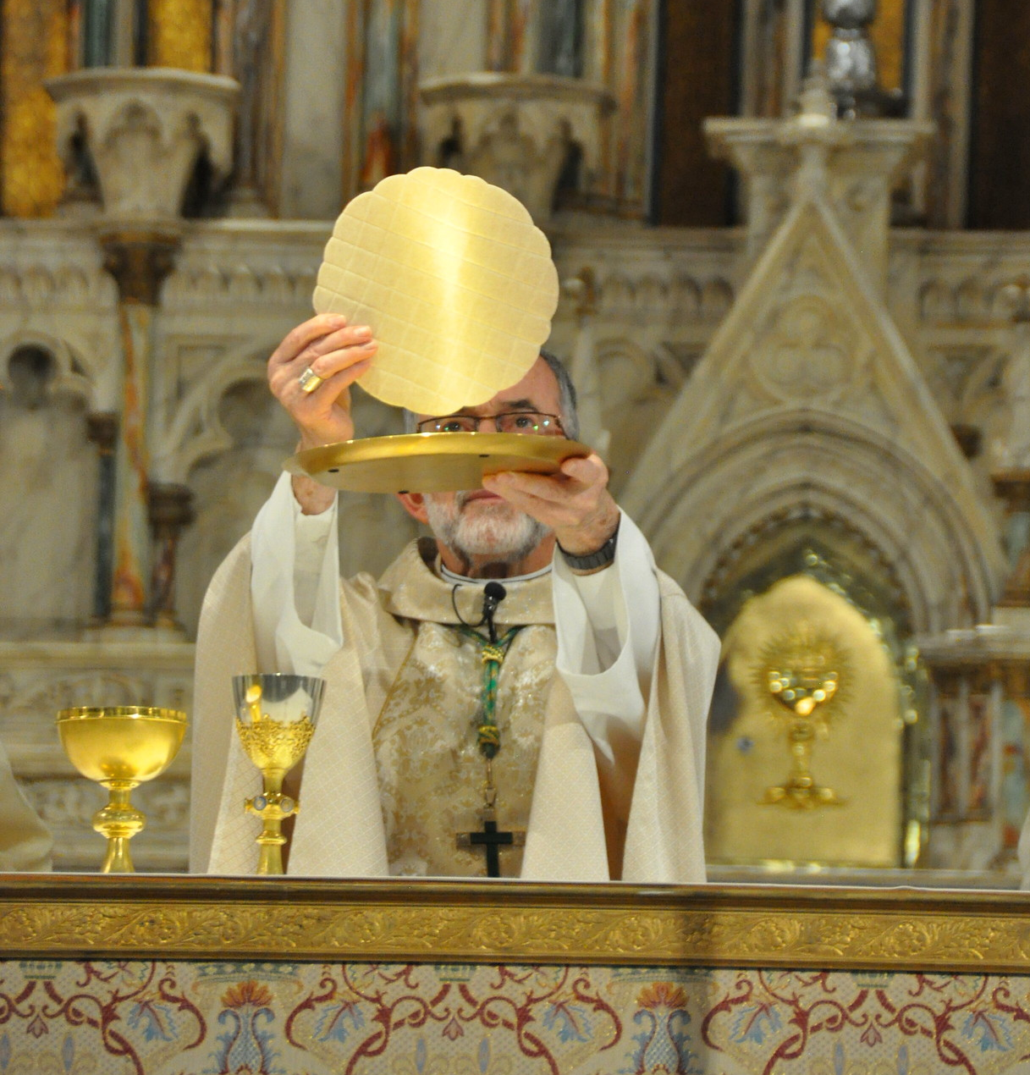
Le corps du Christ
Au moment d’être livré et d’entrer librement dans sa passion, il prit le pain, il rendit grâce, il le rompit et le donna à ses disciples, en disant : « Prenez, et mangez-en tous : ceci est mon corps livré pour vous. »
Notes:
Lire la diapo.

Slide 34
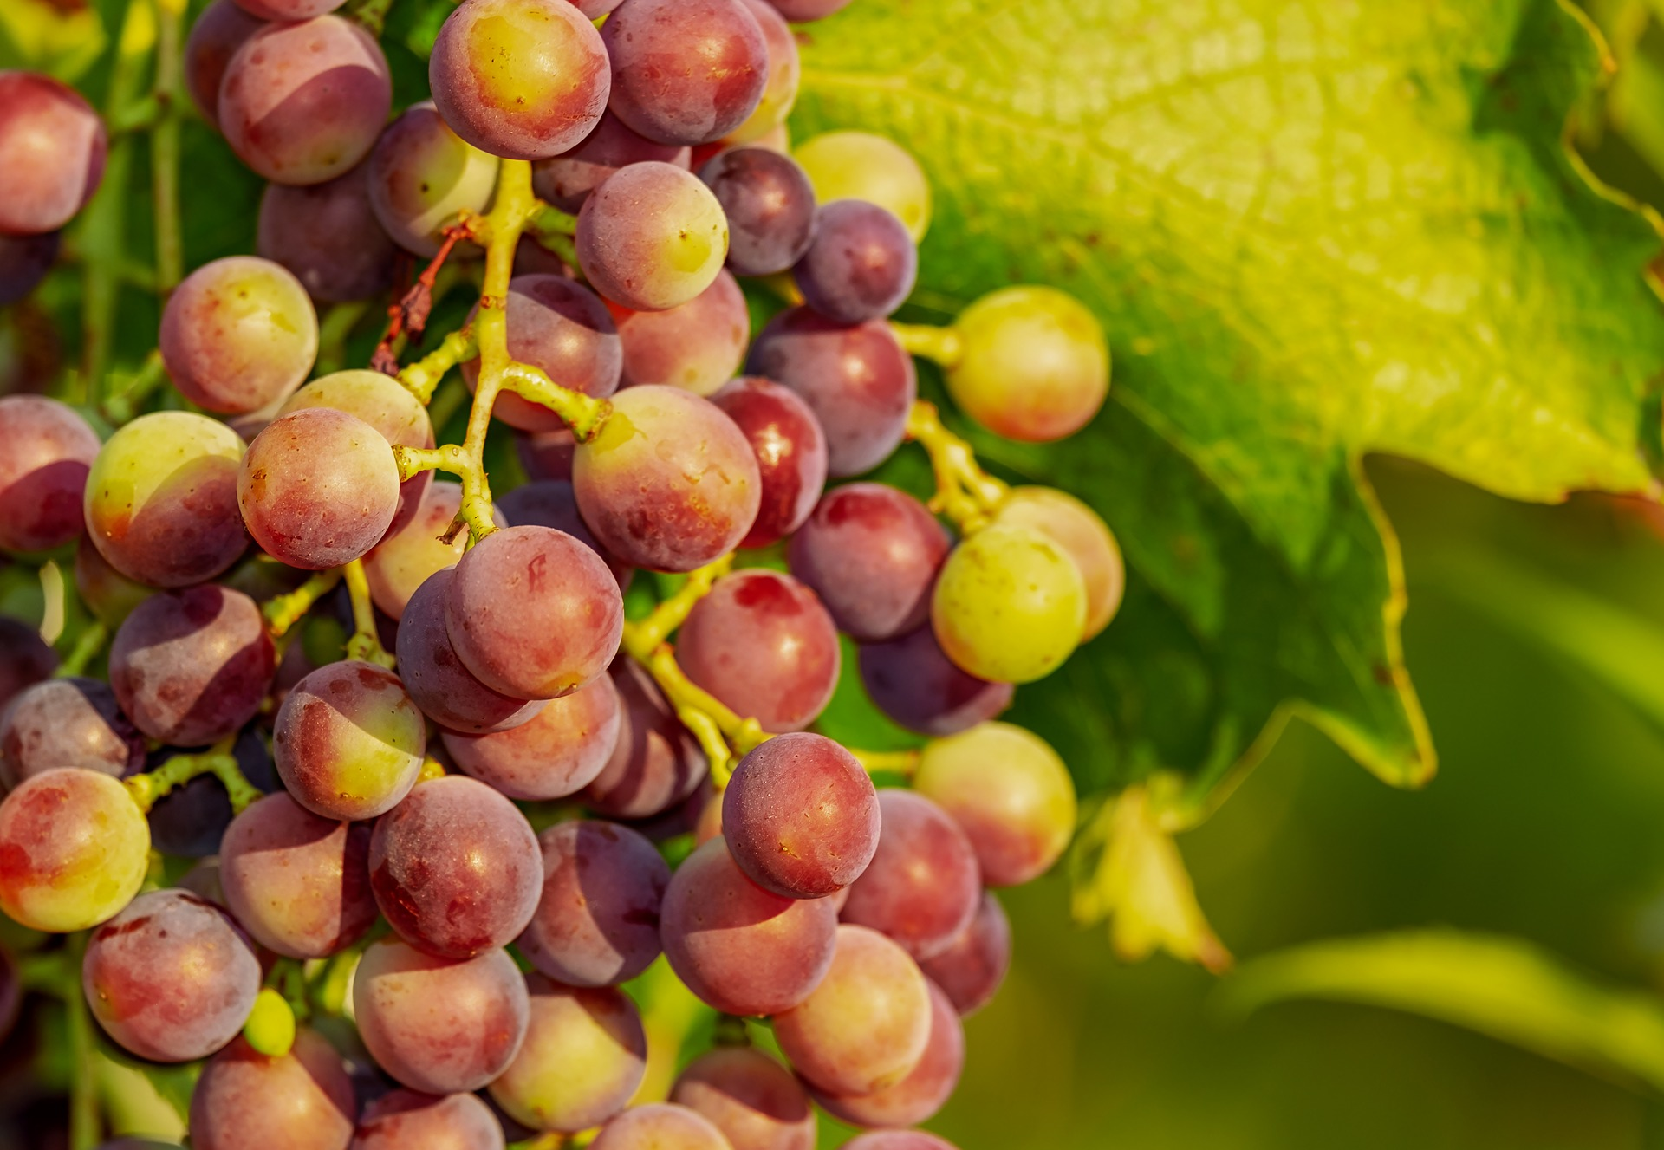
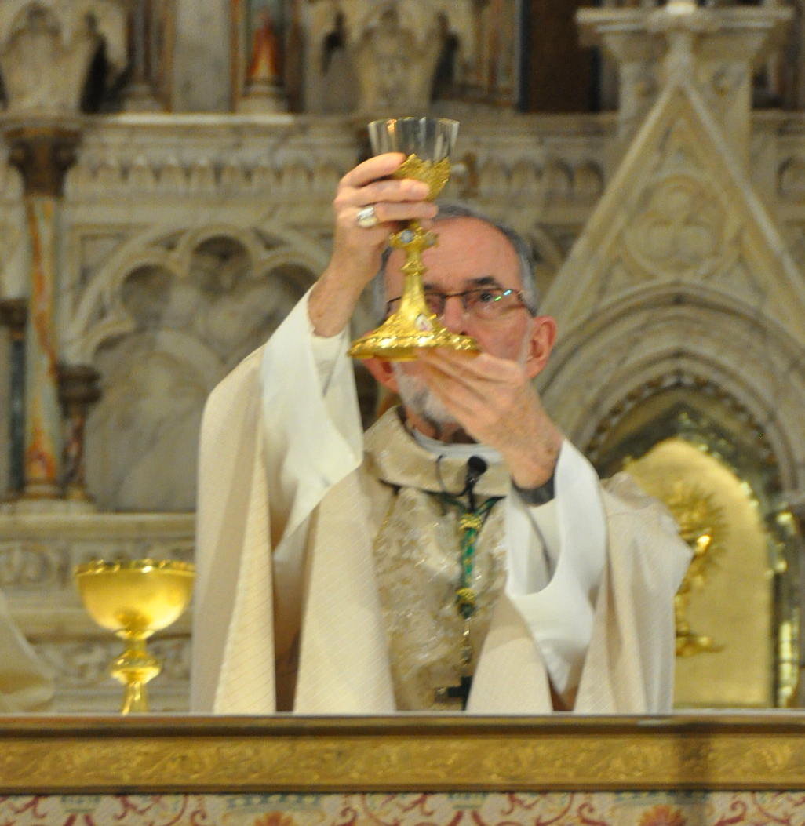
Le sang du Christ
De même, à la fin du repas, il prit la coupe ; de nouveau il rendit grâce et la donna à ses disciples, en disant : « Prenez, et buvez-en tous, car ceci est la coupe de mon sang, le sang de l’Alliance nouvelle et éternelle, qui sera versé pour vous et pour la multitude en rémission des péchés. Vous ferez cela, en mémoire de moi. »
Notes:
Lire la diapo.

Slide 35

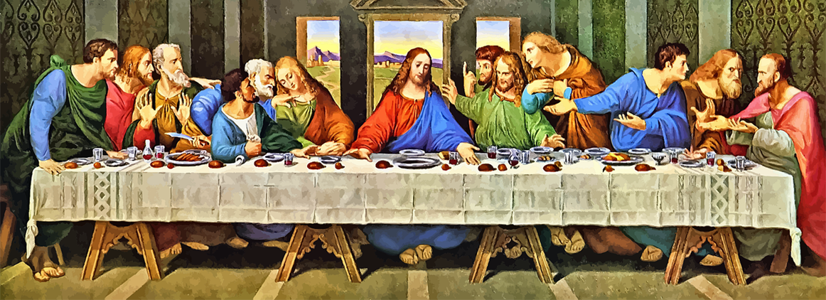
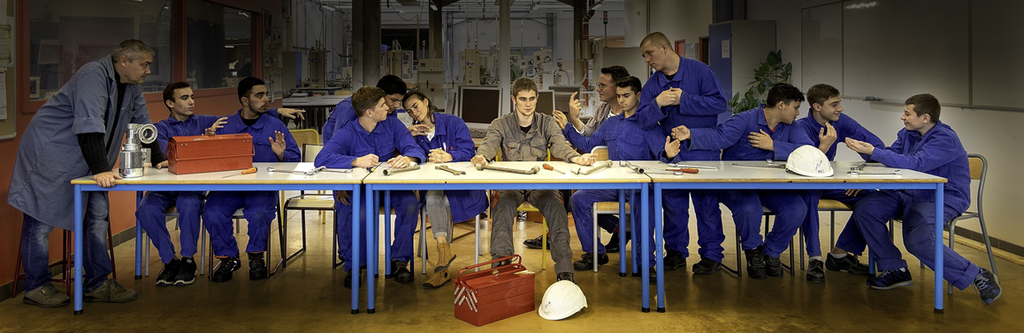
Le dernier repas de Jésus:
« Faites cela en mémoire de moi »
Que devons-nous faire en mémoire de Jésus ?
Notes:
Dire: Voici deux tableaux qui illustrent le dernier repas de Jésus. Chacun d’eux illustrent ce que nous devons faire en mémoire de Jésus. Pouvez-vous deviner ce que représente chacun des tableaux?
(Parole libre.)
Dire: Faire mémoire de Jésus, est-ce que ça veut dire faire comme le 2e tableau et reproduire la scène de façon identique?
(Parole libre.)
Dire: La mémoire dont parle l’eucharistie est en fait un mémorial. Nous faisons mémoire des paroles et des gestes de Jésus, non pas en souvenir de lui, mais avec lui encore aujourd’hui. C’est une mémoire vivante et agissante aujourd’hui, comme elle l’a été dans le passé et le sera dans le futur, pour les siècles des siècles. Amen!
Poursuivre: Allons voir les textes bibliques pour bien comprendre de quoi nous devons faire mémoire (mémorial) encore aujourd’hui.
Note pour l’animation: Le premier tableau représente la Cène qui fait référence au temps de Jésus. Le deuxième tableau est plus moderne! Les figurants sont des ouvriers d’une usine avec leurs outils de travail.

Slide 36
« Faites cela en mémoire de moi »
Le dernier repas de Jésus
¹⁴ Quand l’heure fut venue, Jésus prit place à table, et les Apôtres avec lui.
¹⁵ Il leur dit : « J’ai désiré d’un grand désir manger cette Pâque avec vous avant de souffrir !
¹⁶ Car je vous le déclare : jamais plus je ne la mangerai jusqu’à ce qu’elle soit pleinement accomplie dans le royaume de Dieu. »
¹⁷ Alors, ayant reçu une coupe et rendu grâce, il dit : « Prenez ceci et partagez entre vous.
¹⁸ Car je vous le déclare : désormais, jamais plus je ne boirai du fruit de la vigne jusqu’à ce que le royaume de Dieu soit venu. »
¹⁹ Puis, ayant pris du pain et rendu grâce, il le rompit et le leur donna, en disant : « Ceci est mon corps, donné pour vous. Faites cela en mémoire de moi. »
²⁰ Et pour la coupe, après le repas, il fit de même, en disant : « Cette coupe est la nouvelle Alliance en mon sang répandu pour vous. (Lc 22, 14-20)
Notes:
Lire le texte ou le faire lire par une personne du groupe.
Demander: Qu’est-ce qui me touche, m’étonne ou me questionne dans le récit?
(Parole libre.)
Demander: Est-ce que les paroles de Jésus me sont familières? Y a-t-il des différences avec les paroles dites à la messe?
(Parole libre.)

Slide 37
« Faites ceci en mémoire de moi »
Le dernier repas de Jésus
⁰² Au cours du repas, alors que le diable a déjà mis dans le cœur de Judas, fils de Simon l’Iscariote, l’intention de le livrer, ⁰³ Jésus, sachant que le Père a tout remis entre ses mains, qu’il est sorti de Dieu et qu’il s’en va vers Dieu, ⁰⁴ se lève de table, dépose son vêtement, et prend un linge qu’il se noue à la ceinture ; ⁰⁵ puis il verse de l’eau dans un bassin. Alors il se mit à laver les pieds des disciples et à les essuyer avec le linge qu’il avait à la ceinture. ⁰⁶ Il arrive donc à Simon-Pierre, qui lui dit : « C’est toi, Seigneur, qui me laves les pieds ? » ⁰⁷ Jésus lui répondit : « Ce que je veux faire, tu ne le sais pas maintenant ; plus tard tu comprendras. » ⁰⁸ Pierre lui dit : « Tu ne me laveras pas les pieds ; non, jamais ! » Jésus lui répondit : « Si je ne te lave pas, tu n’auras pas de part avec moi. » ⁰⁹ Simon-Pierre lui dit : « Alors, Seigneur, pas seulement les pieds, mais aussi les mains et la tête ! » ¹⁰ Jésus lui dit : « Quand on vient de prendre un bain, on n’a pas besoin de se laver, sinon les pieds : on est pur tout entier. Vous-mêmes, vous êtes purs, mais non pas tous. » ¹¹ Il savait bien qui allait le livrer ; et c’est pourquoi il disait : « Vous n’êtes pas tous purs. »¹² Quand il leur eut lavé les pieds, il reprit son vêtement, se remit à table et leur dit : « Comprenez-vous ce que je viens de faire pour vous ? ¹³ Vous m’appelez “Maître” et “Seigneur”, et vous avez raison, car vraiment je le suis. ¹⁴ Si donc moi, le Seigneur et le Maître, je vous ai lavé les pieds, vous aussi, vous devez vous laver les pieds les uns aux autres.¹⁵ C’est un exemple que je vous ai donné afin que vous fassiez, vous aussi, comme j’ai fait pour vous. ¹⁶ Amen, amen, je vous le dis : un serviteur n’est pas plus grand que son maître, ni un envoyé plus grand que celui qui l’envoie. ¹⁷ Sachant cela, heureux êtes-vous, si vous le faites. (Jn 13, 2-18)
Notes:
Lire le texte.
Demander: Qu’est-ce qui me touche, m’étonne ou me questionne dans ce récit?
(Parole libre.)
Poursuivre la réflexion: Quel est le « cela » que nous devons faire en mémoire de Jésus, selon l’évangéliste Jean?
Note pour l’animation: Jean fait référence au second aspect de l’eucharistie: l’exemple de Jésus qui nous appelle à nous mettre au service les uns les autres.

Slide 38
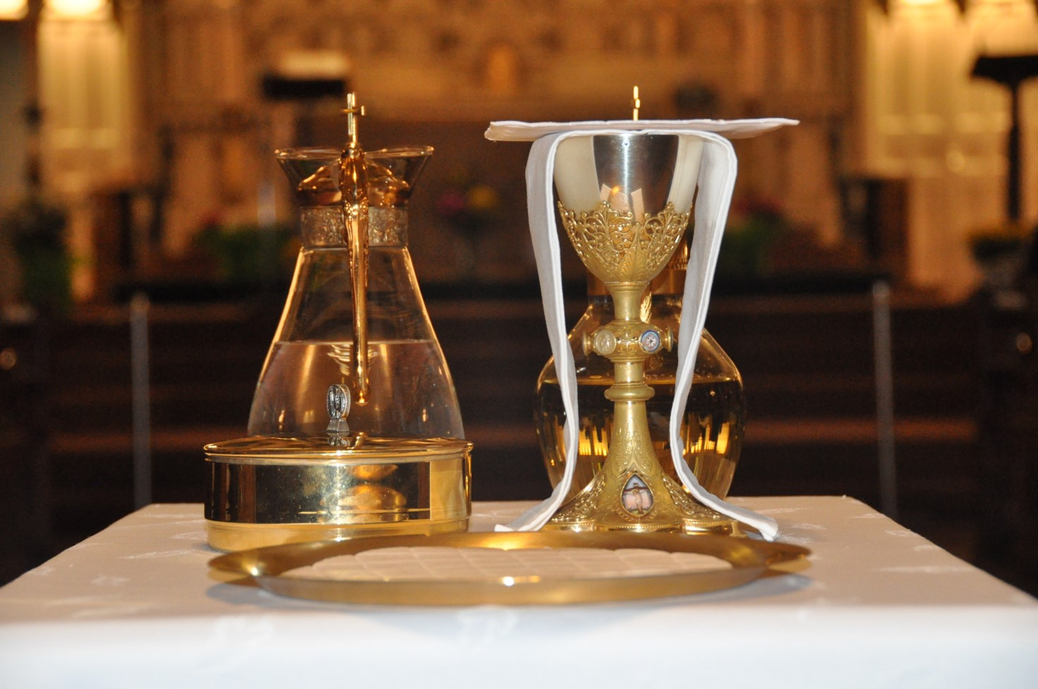
Soyez ce que vous voyez, et recevez ce que vous êtes
Notes:
Dire : Pour conclure notre rencontre, je vous propose de méditer une parole de Saint Augustin.
Lire la citation sur la diapo.
Demander: Comment comprenez-vous cette parole?
(Parole libre.)
Note pour l’animation: Augustin donne lui-même une explication à ses propos (voir la prochaine diapo).

Slide 39

« Soyez ce que vous voyez, et recevez ce que vous êtes » Saint-Augustin
Ce que vous voyez sur l'autel de Dieu..., c'est le pain et la coupe : c'est cela que vos yeux vous apprennent. Mais ce dont votre foi doit être instruite, c'est que ce pain est le corps du Christ, que cette coupe est le sang du Christ. Ce peu de paroles suffisent peut-être pour votre foi ; mais la foi cherche à s'instruire... Comment ce pain est-il son corps, et cette coupe, ou plutôt son contenu, peut-il être son sang ?
Mes frères, c'est cela que l'on appelle des sacrements : ils expriment autre chose que ce qu'ils présentent à nos regards. Ce que nous voyons est une apparence matérielle, tandis que ce que nous comprenons est un fruit spirituel. Si vous voulez comprendre ce qu'est le corps du Christ, écoutez l'apôtre Paul, qui dit aux fidèles : « Vous êtes le corps du Christ ; et chacun pour votre part, vous êtes les membres de ce corps » (1Co 12,27). Donc, si c'est vous qui êtes le corps du Christ et ses membres, c'est le symbole de ce que vous êtes qui se trouve sur la table du Seigneur, et c'est votre mystère que vous recevez. Vous répondez : « Amen » à ce que vous êtes, et par cette réponse, vous y souscrivez. On vous dit : « Le corps du Christ », et vous répondez : « Amen ». Soyez donc membres du corps du Christ, pour que cet amen soit véridique.
Pourquoi donc le corps est-il dans le pain ? Ici encore, ne disons rien de nous-mêmes, écoutons encore l'apôtre qui, en parlant de ce sacrement, nous dit : « Puisqu'il y a un seul pain, la multitude que nous sommes est un seul corps » (1Co 10,17). Comprenez cela et soyez dans la joie : unité, vérité, dévotion, charité ! « Un seul pain » : qui est ce pain unique ? « Un seul corps, nous qui sommes multitude. » Rappelez-vous qu'on ne fait pas du pain avec un seul grain, mais avec beaucoup... Soyez donc ce que vous voyez, et recevez ce que vous êtes.
Notes:
Lire le texte de St-Augustin ou le faire lire par une personne du groupe.
Accueillir les réactions à cette réflexion.
Référence: https://croire.la-croix.com/Definitions/Sacrements/Eucharistie/L-eucharistie-selon-saint-Augustin

Slide 40

Que la grâce et la paix vous soient données de la part de Dieu notre Père et du Seigneur Jésus Christ.
Galates 1,3
Notes:
Dire: Terminons par une prière de bénédiction.

Slide 41

Quand je suis arrivé(e) en début de rencontre, j’étais…
Au terme de cette rencontre, je pars…
Évaluation
Notes:
Proposer une courte évaluation de la rencontre sous le mode de la relecture personnelle.
Donner la parole aux personnes qui le désirent.
Rappeler la prochaine rencontre et toutes les informations pertinentes à la suite des choses.
Se souhaiter mutuellement « bonne route! »

Slide 42




Conception et rédaction:
Lyne Groulx, responsable du catéchuménat,
Diocèse Saint-Jean-Longueuil
Équipe de collaboration à la rédaction:
Suzanne Desrochers, Office de la Catéchèse du Québec
Carole Harrison, membre de l’équipe du catéchuménat,
Diocèse de Québec
Texte biblique: Traduction liturgique de la Bible, aelf.org/bible
Photos (diapo 22, 25-27, 29, 32-34 et 38 : Tous droits réservés au Diocèse Saint-Jean-Longueuil, reproduction interdite en dehors de ce diaporama).
Autres Images:

